Slide 1

UTMB
31 août – 2 septembre 2018
Chamonix-Chamonix
170,1 km – 10 000 m D+

Slide 2
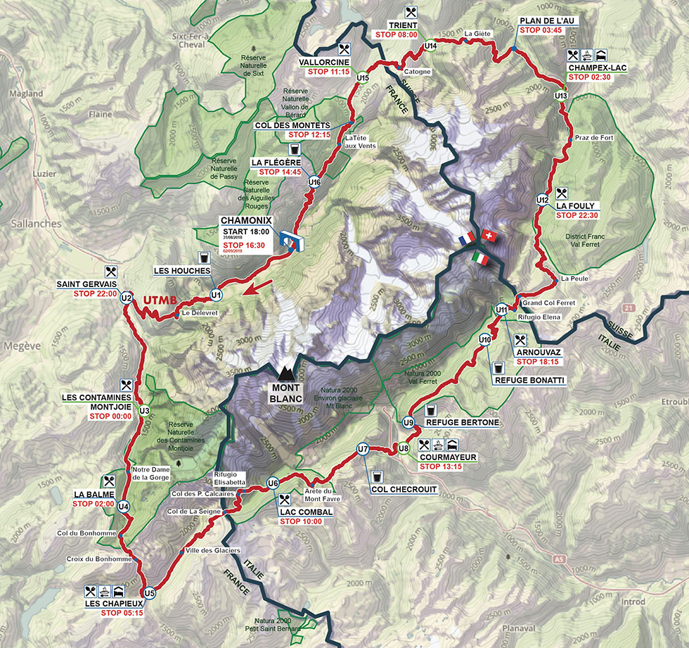

Slide 3
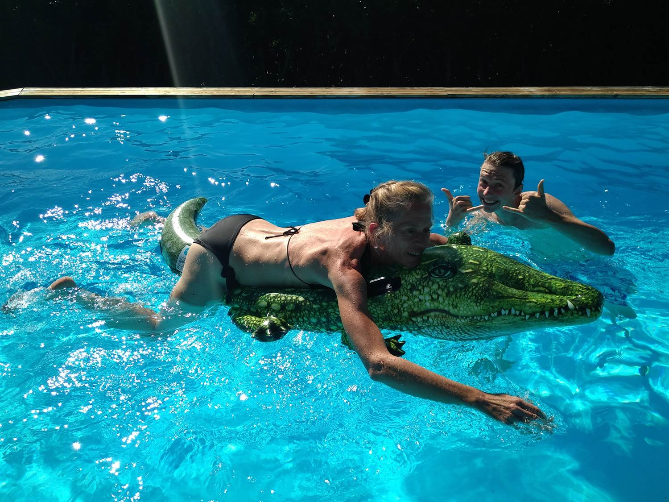
J-4, St Ours
Dernier entraînement…

Slide 4
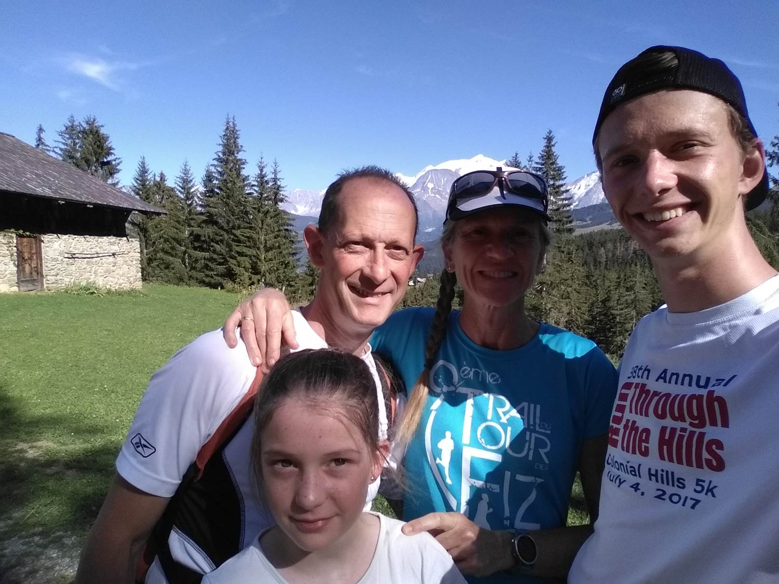
J-3
Dernière rando à Combloux

Slide 5
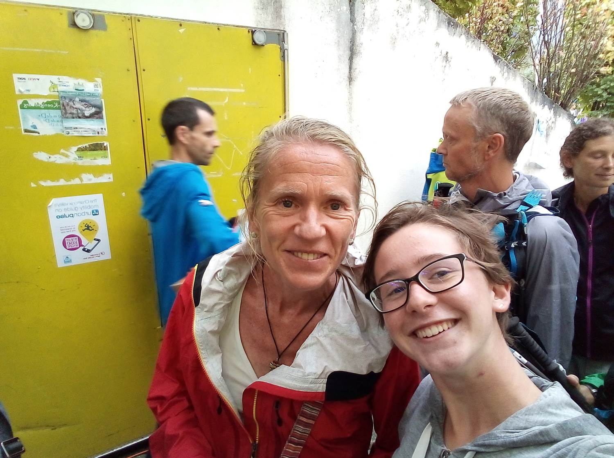
J-2, Chamonix
Attente sous la pluie pour récupérer le dossard

Slide 6
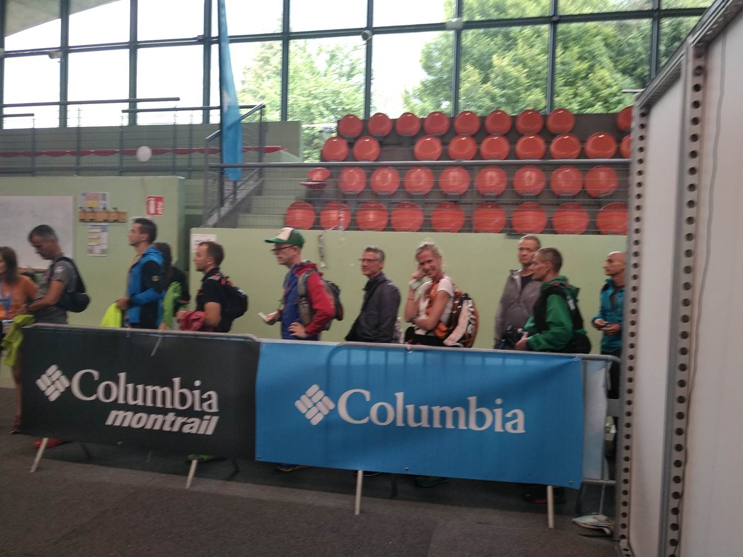
Pas encore le dossard… mais le stress monte déjà

Slide 7
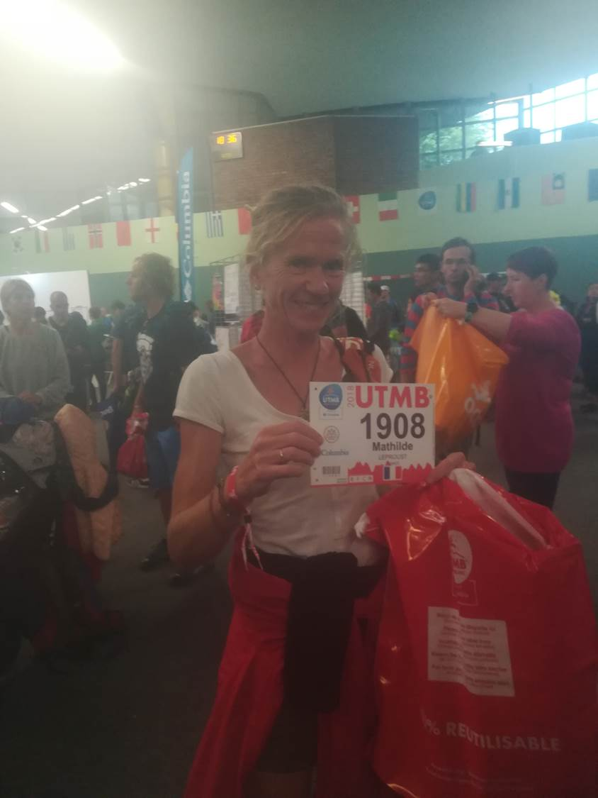
C'est déjà un bon début !

Slide 8
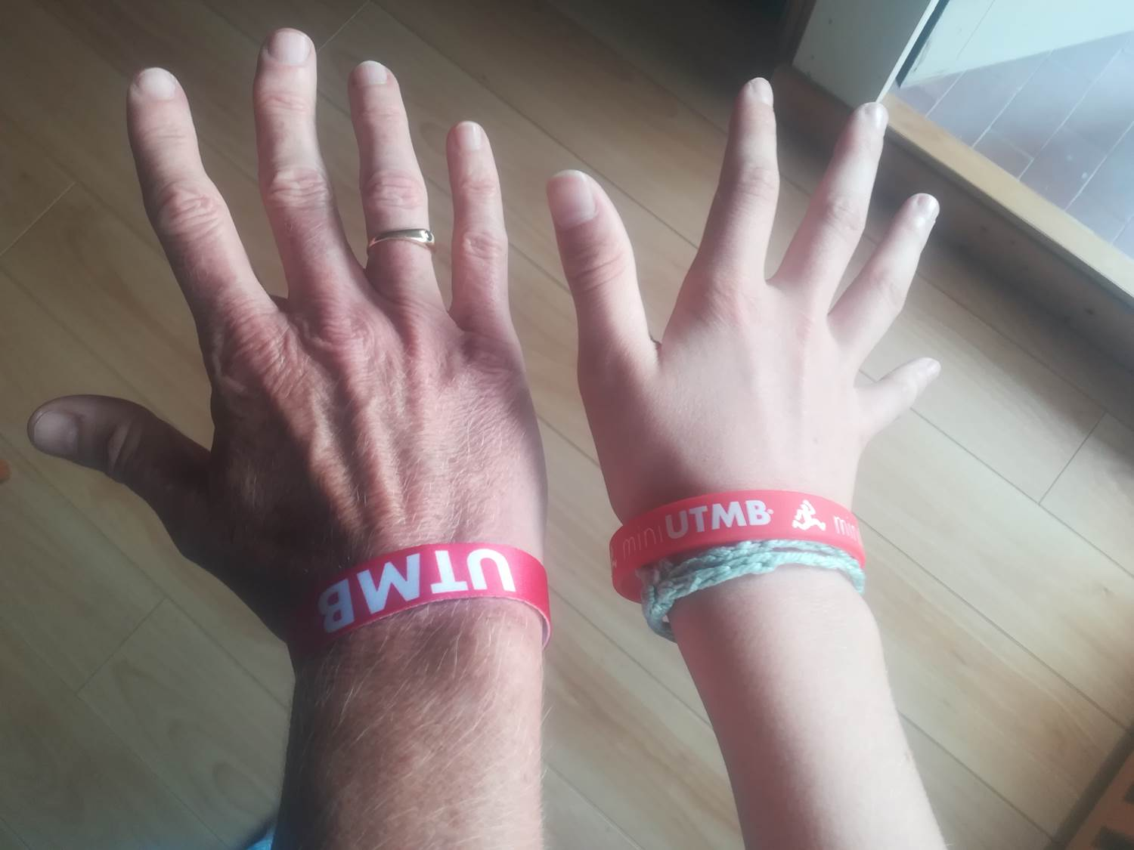
Augustine a fait aussi son (mini) UTMB !

Slide 9
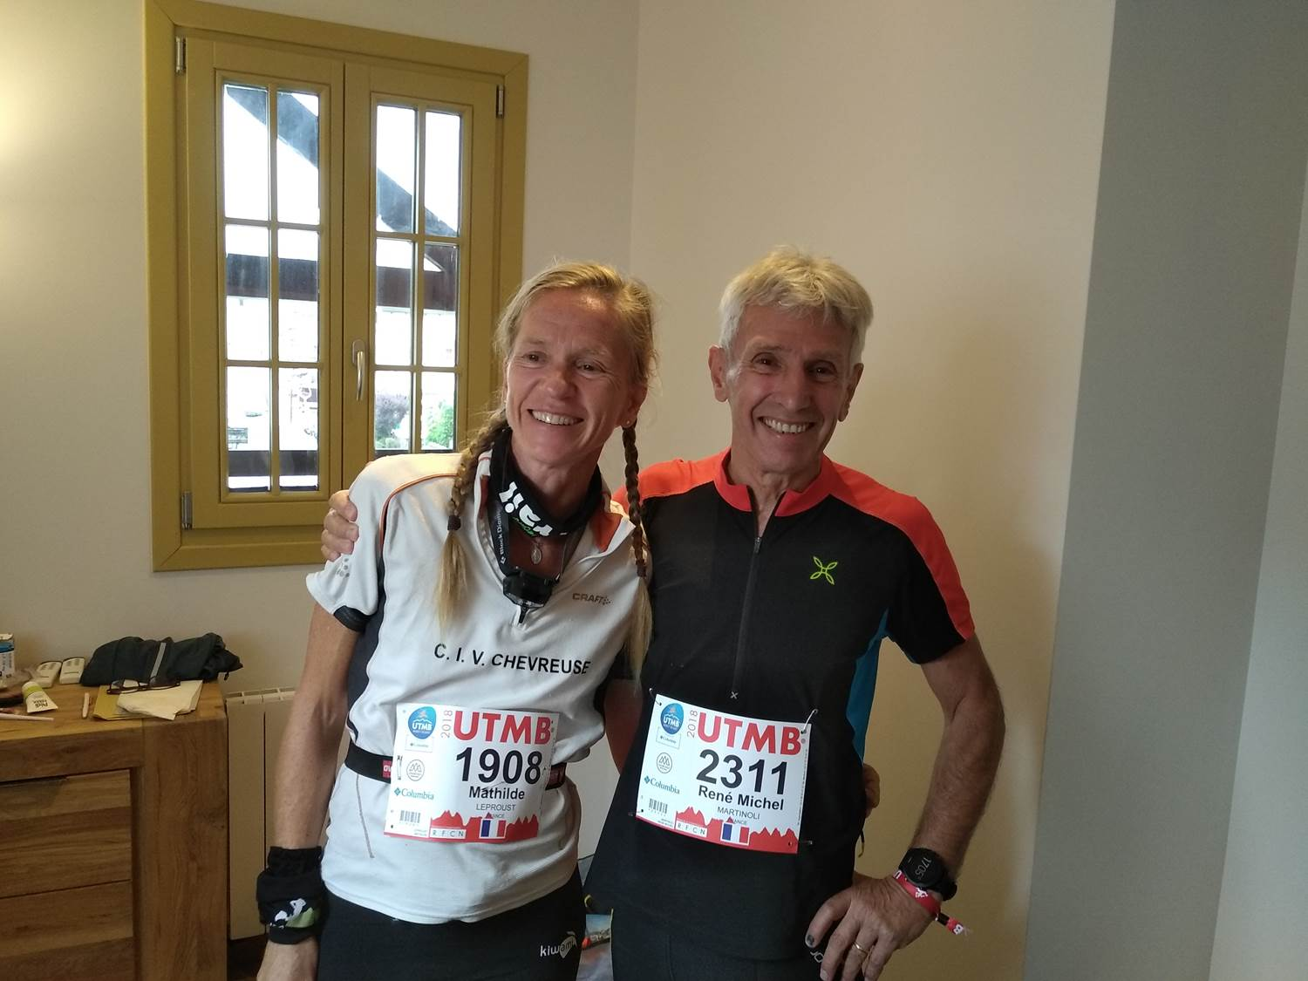
Chez "coach Michel", tout près du départ, H-1 !

Slide 10
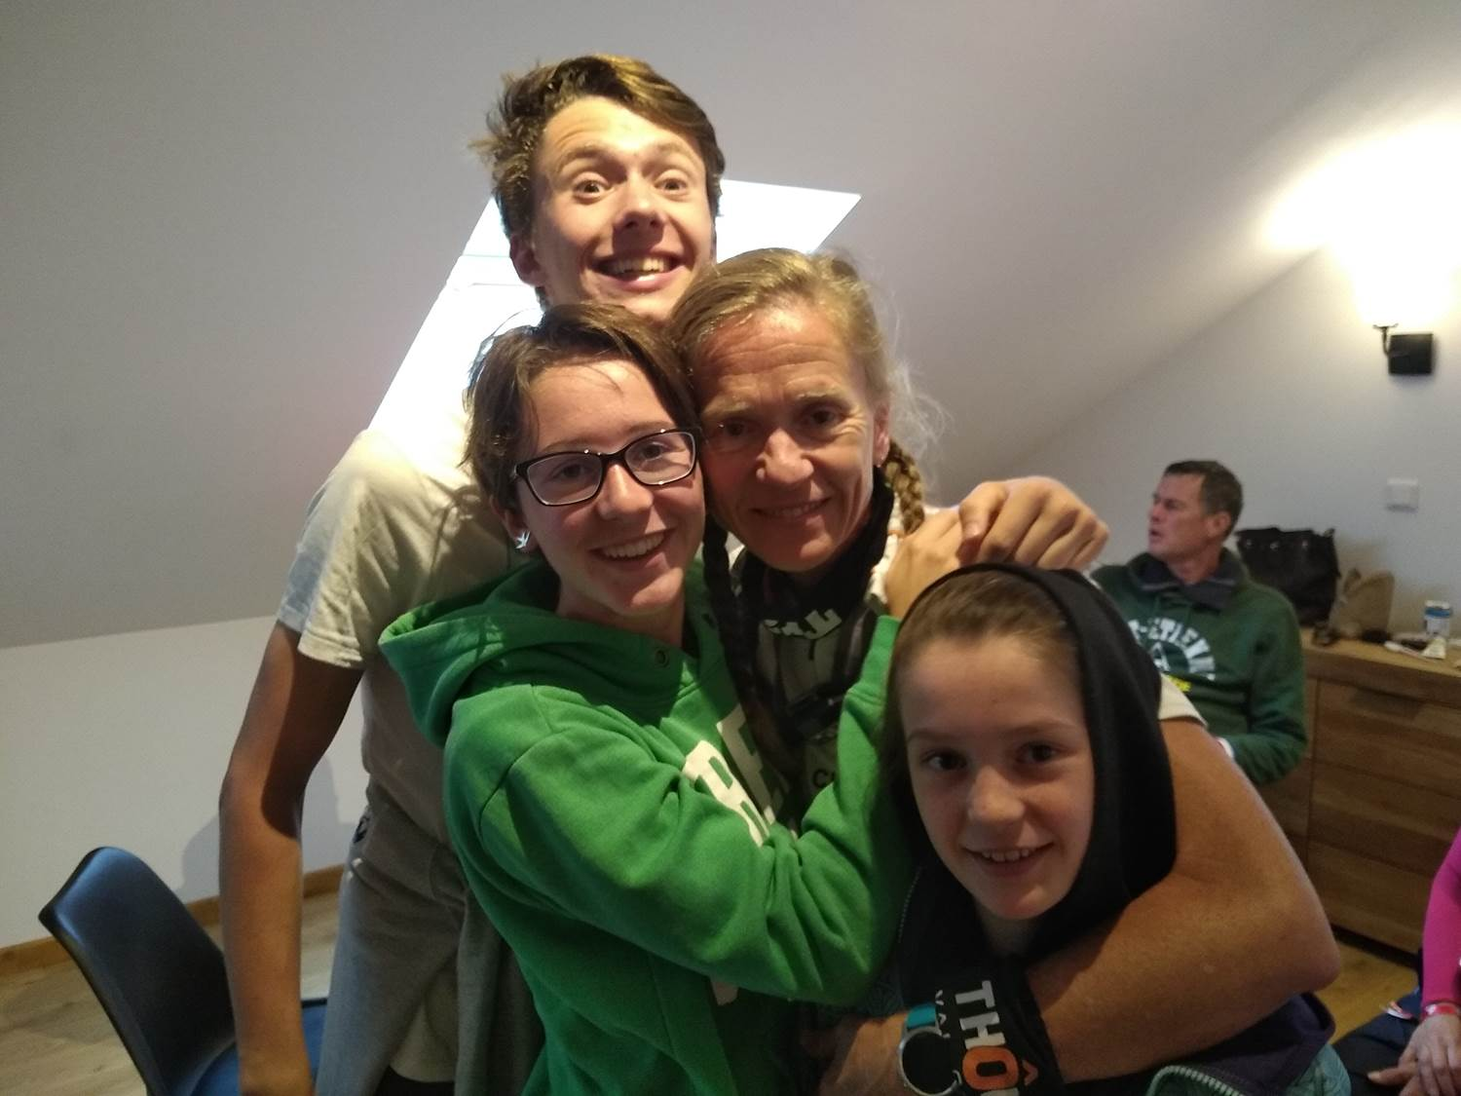

Slide 11
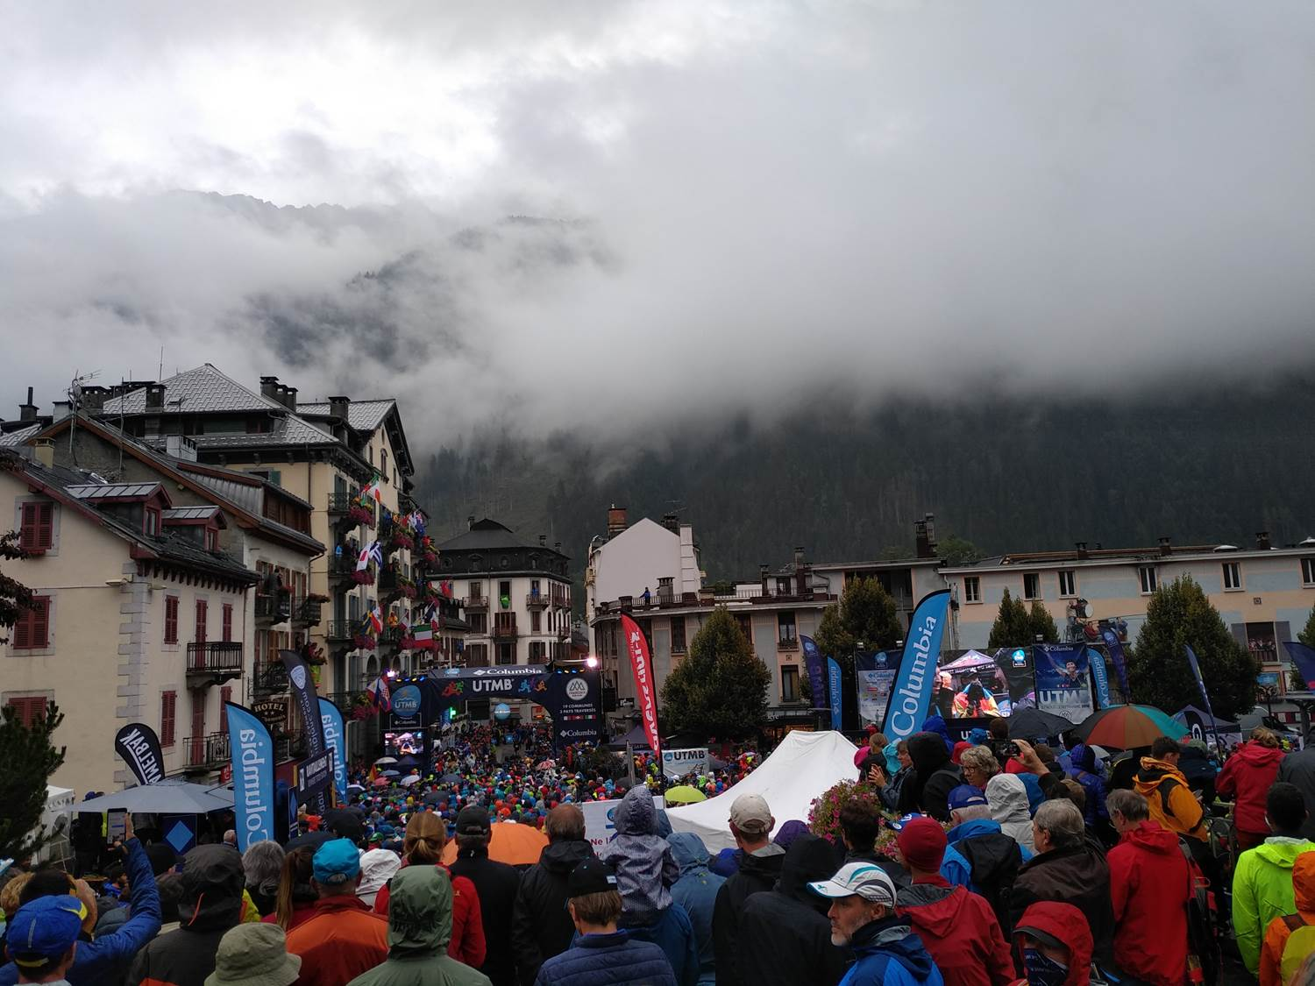
Chamonix, place du triangle de l'amitié, arche de départ

Slide 12
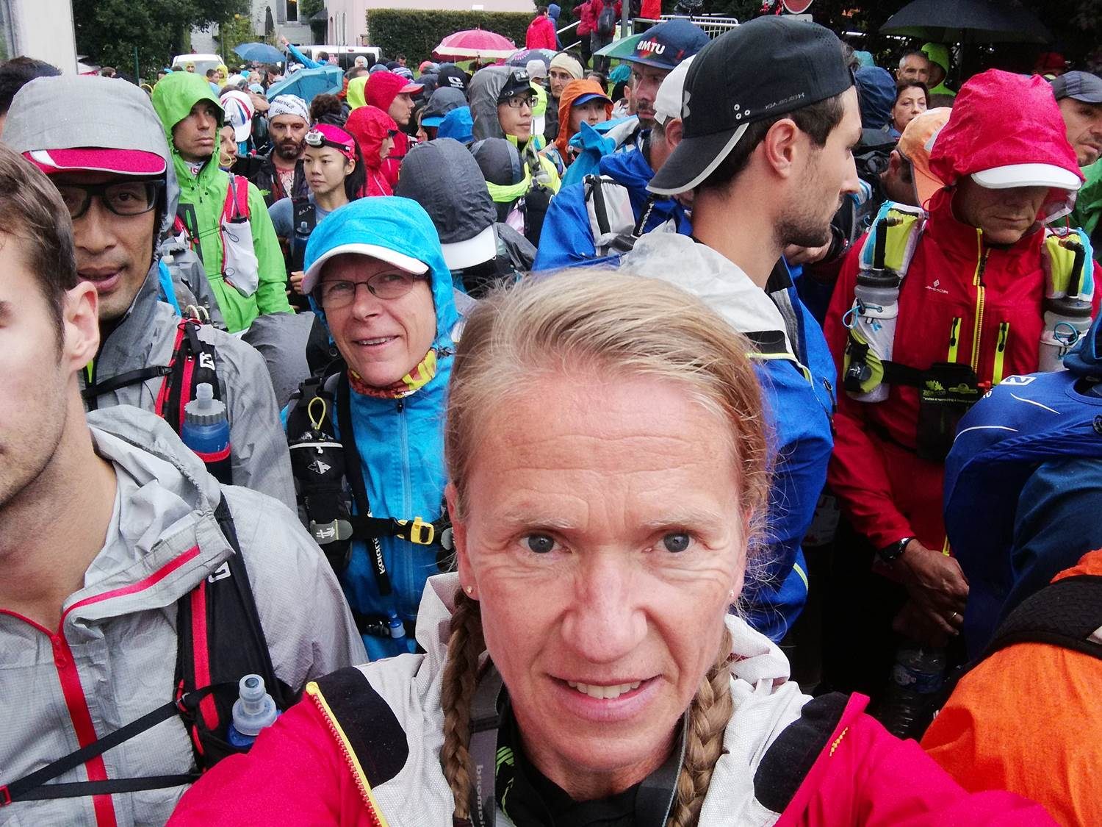
Chamonix, 31 août, départ - Presque 18h !

Slide 13
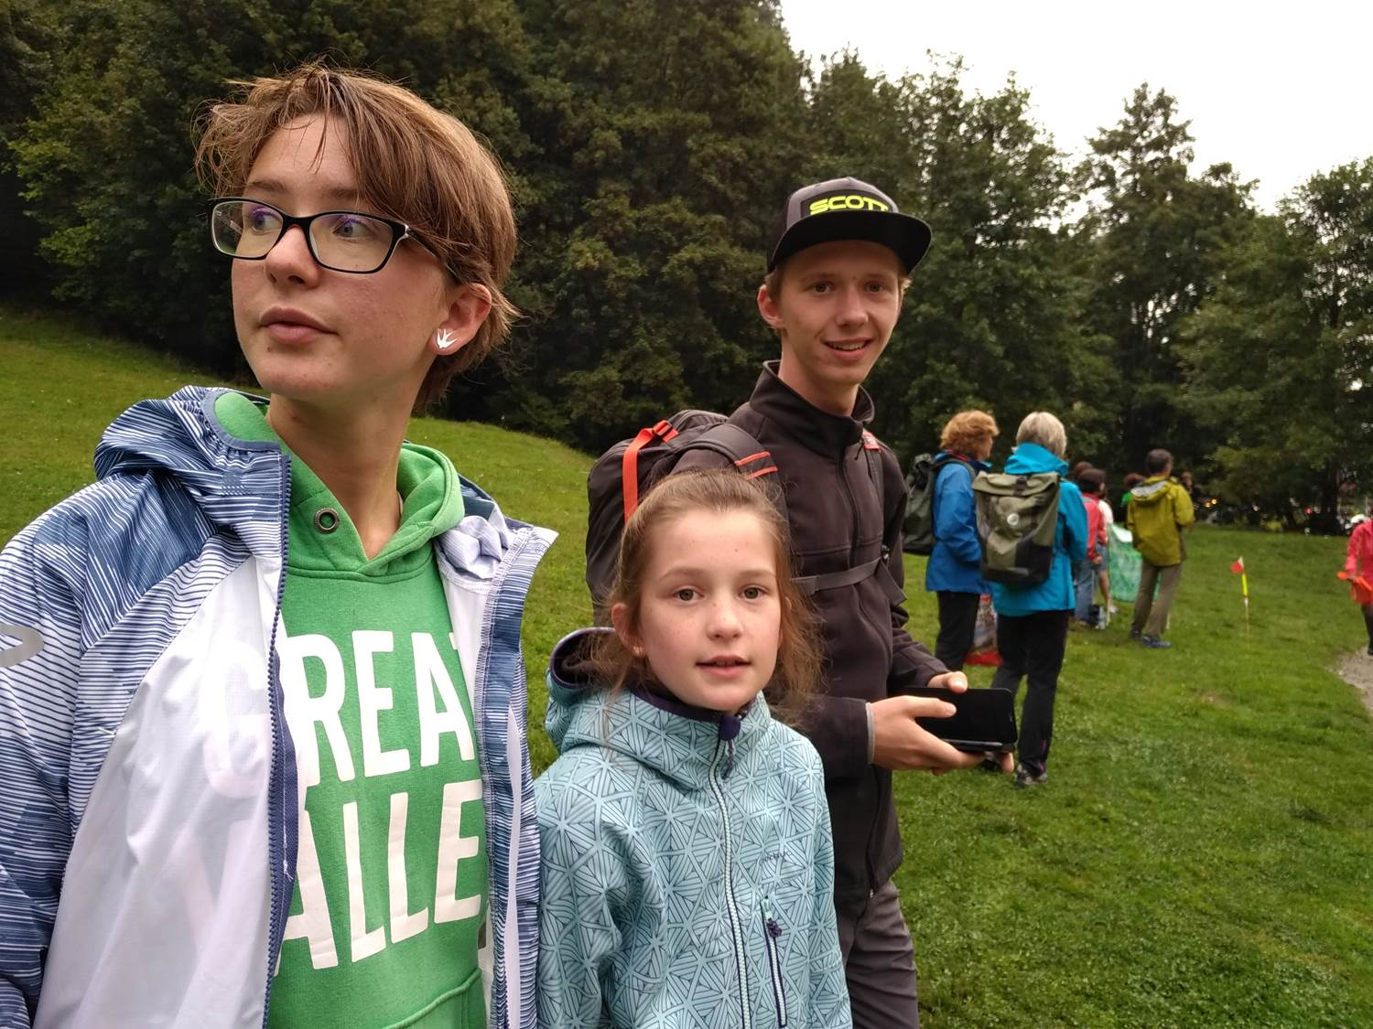
Les Gaillands, sortie de Chamonix

Slide 14
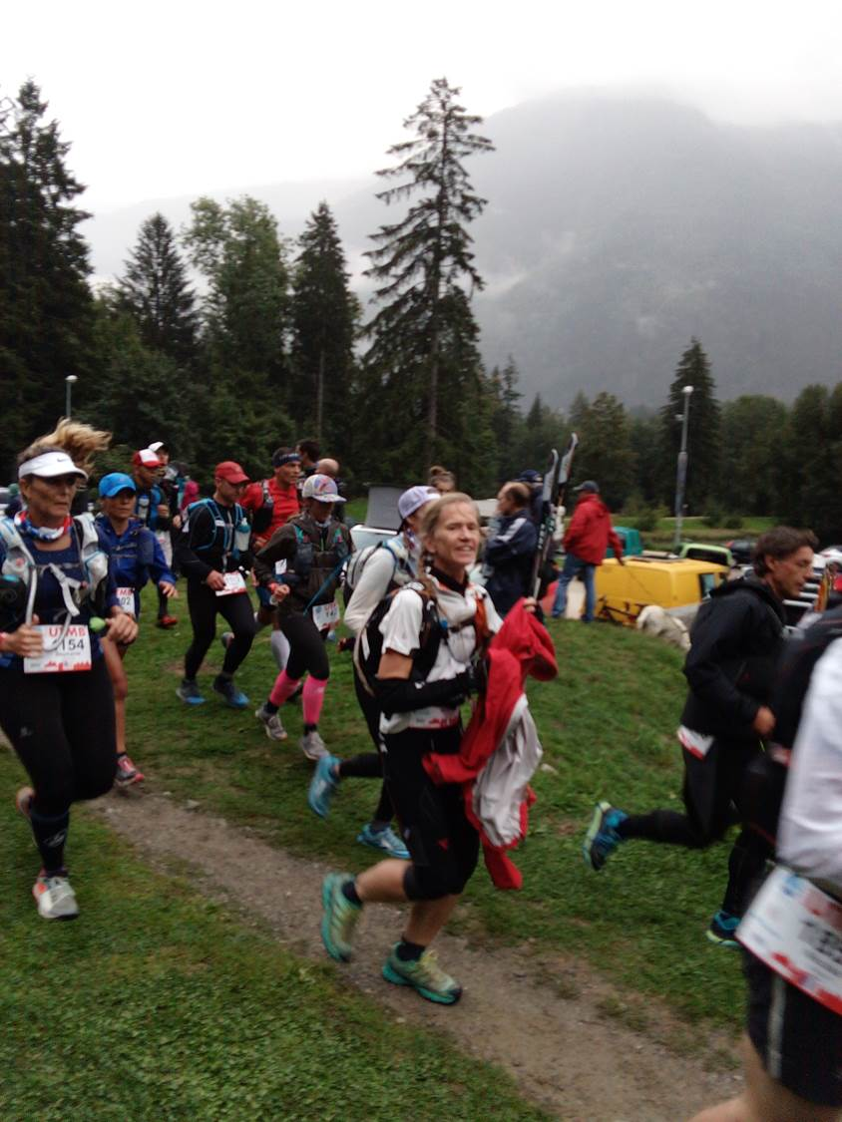
Les Gaillands - Km 2

Slide 15
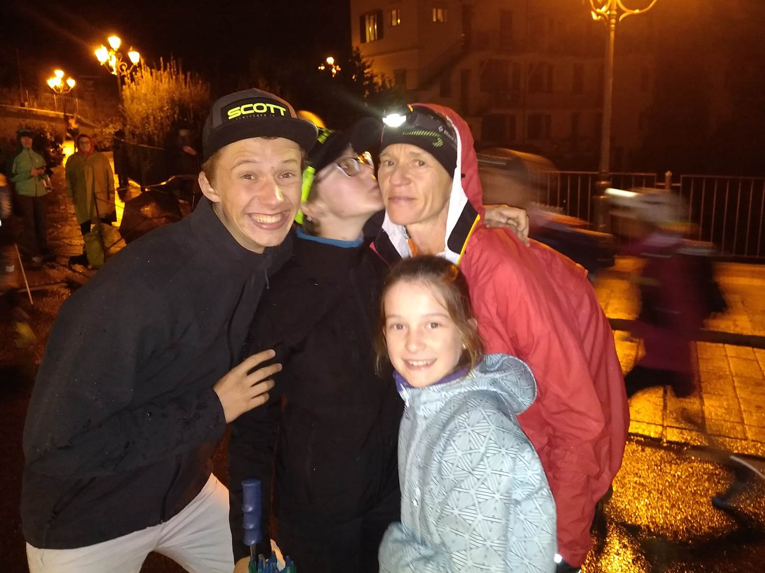
St Gervais - Km 21,5
1ère nuit

Slide 16
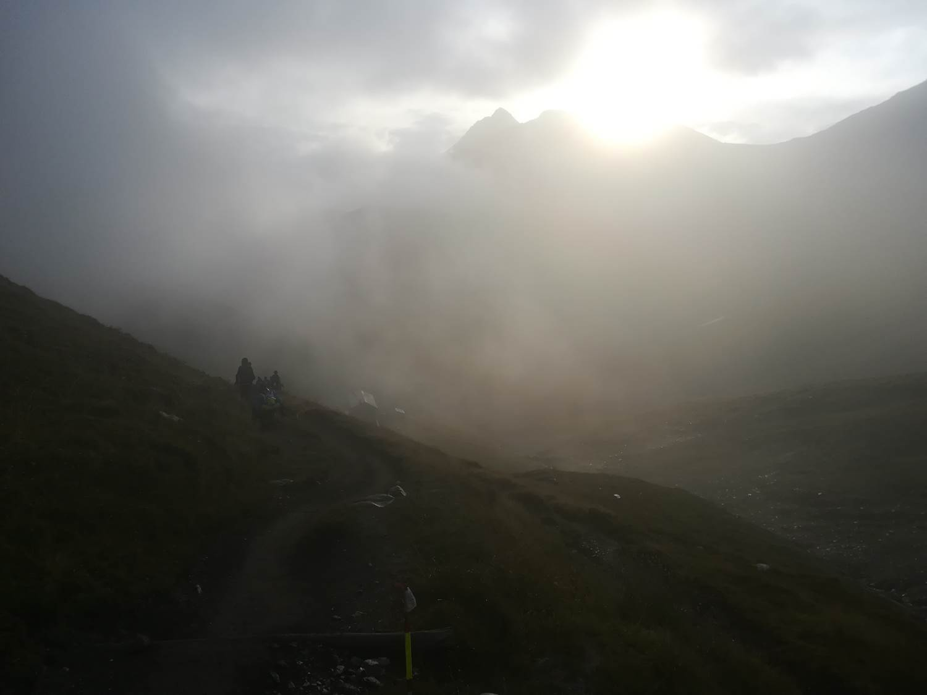
Col de la Seigne - Km 62
Samedi 1er septembre, 8h du matin
Frontière France-Italie

Slide 17
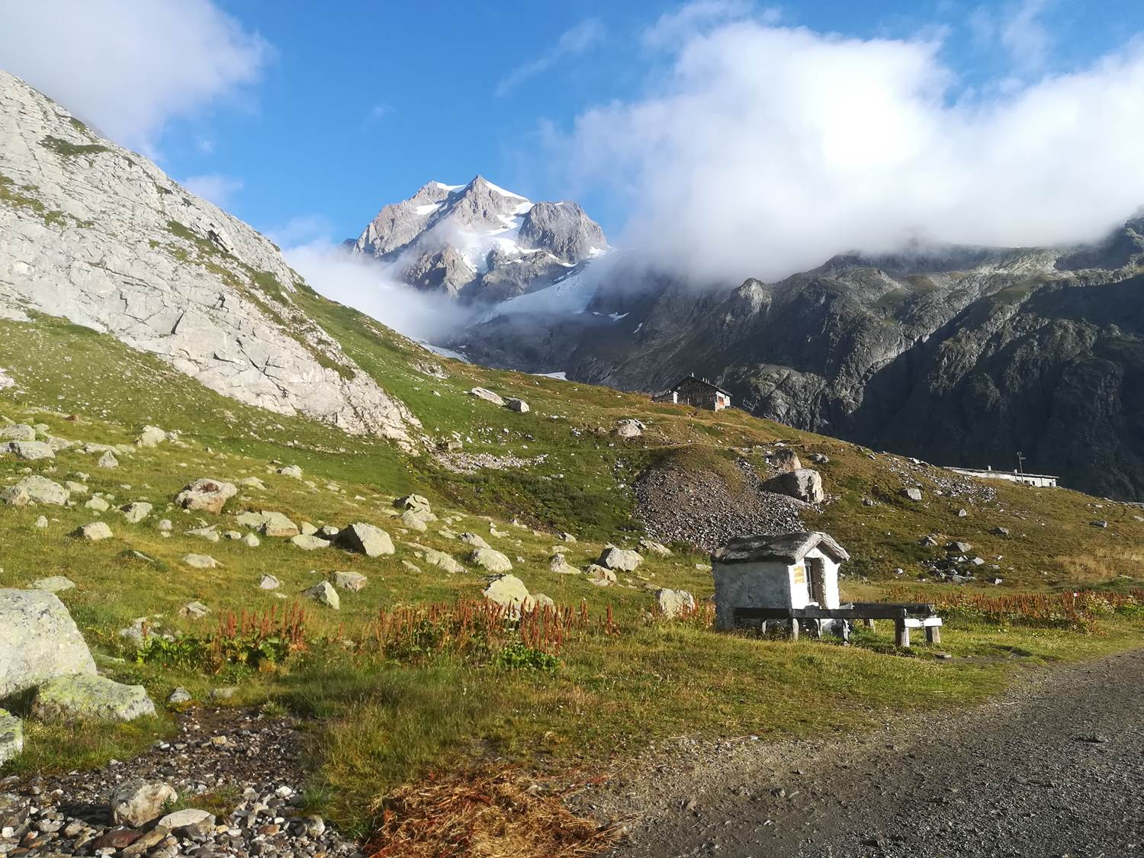
Entre le col de la Seigne et le lac Combal

Slide 18
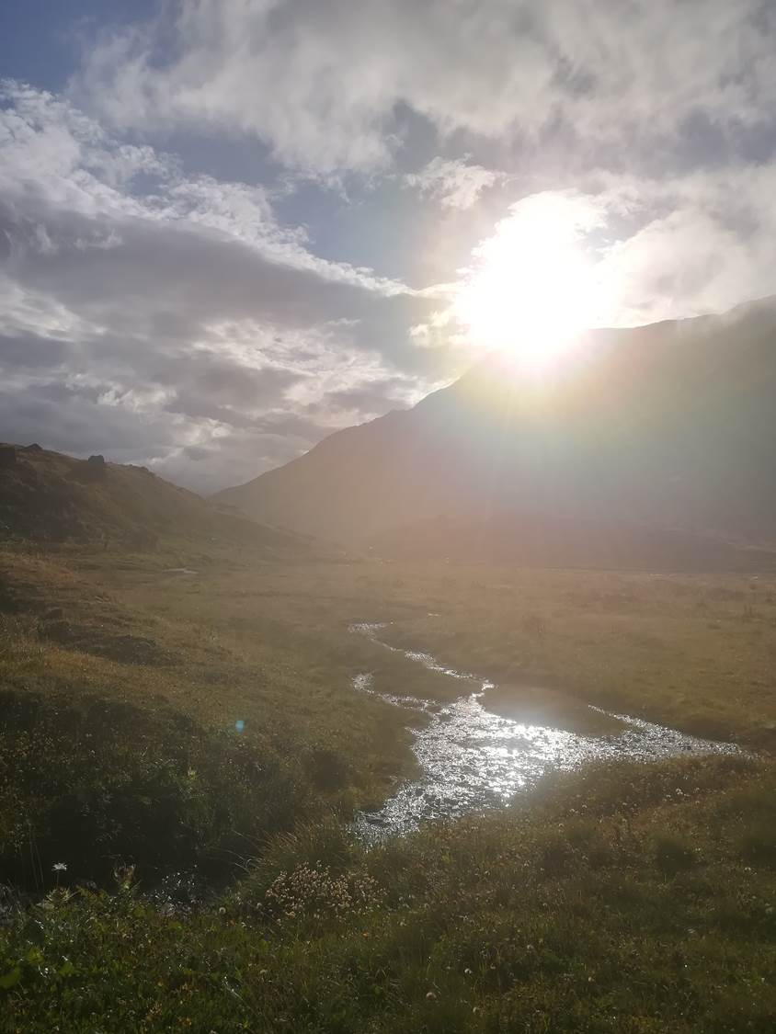
En allant vers le lac Combal
~Km 65

Slide 19
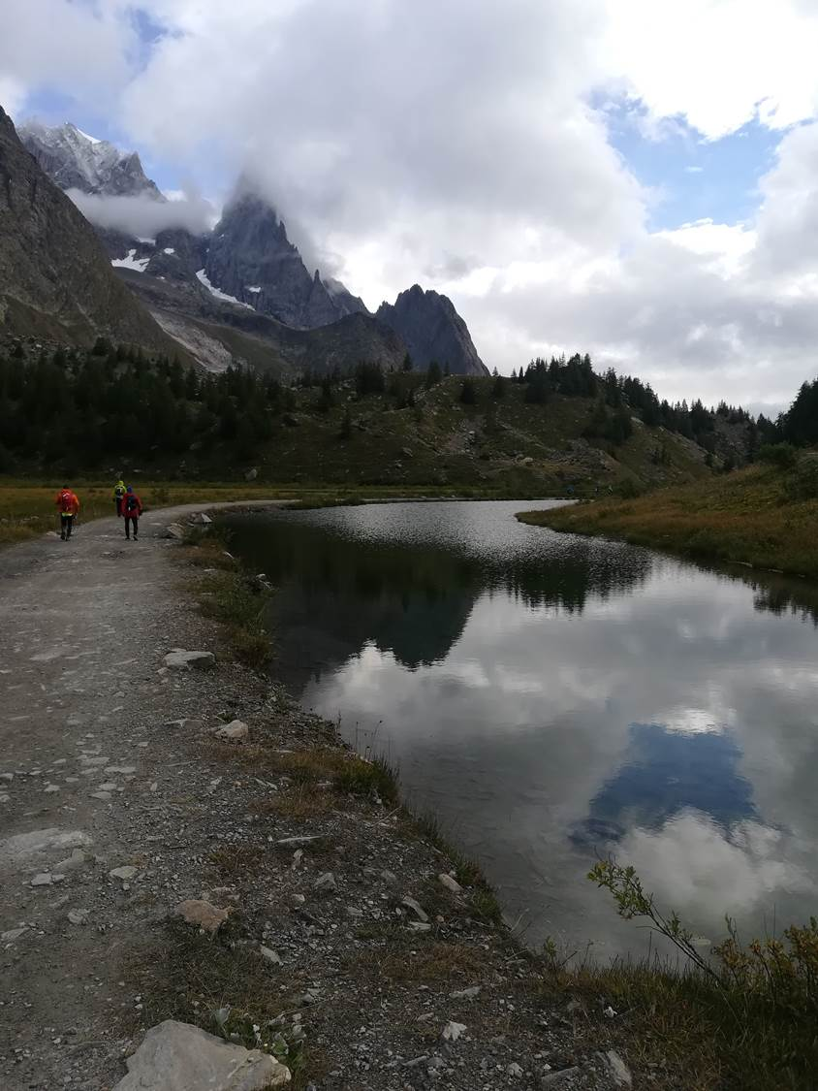
Lac Combal
Km 67

Slide 20
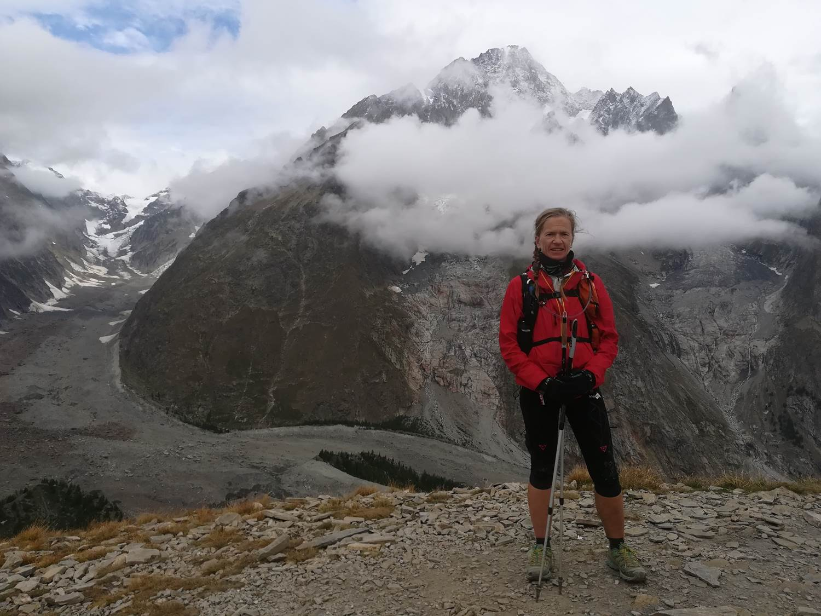
Arête du mont Favre - Km 70

Slide 21
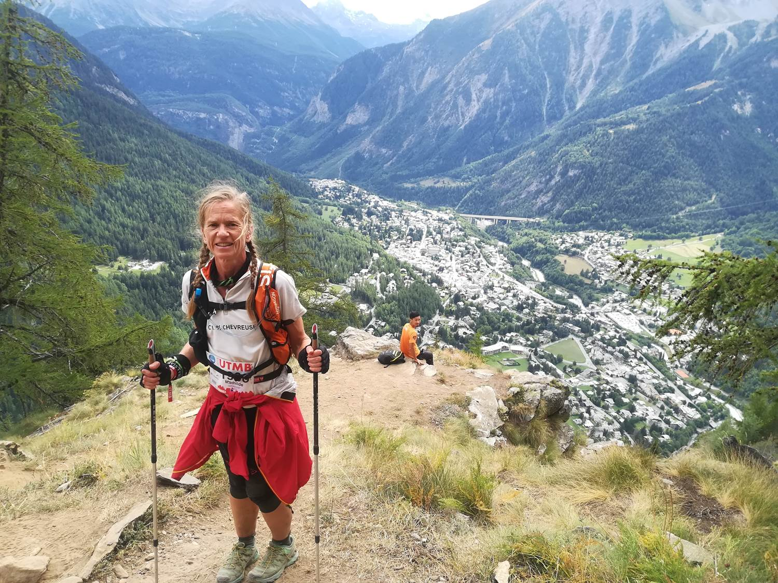
En repartant de Courmayeur - ~Km 83

Slide 22
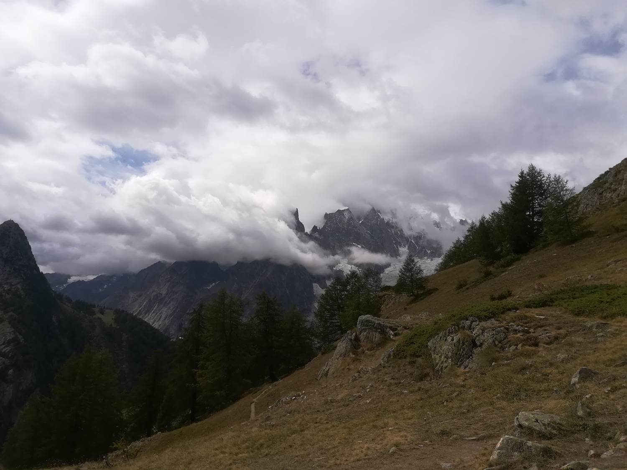
Avant d'arriver au refuge Bertone - ~Km 84

Slide 23
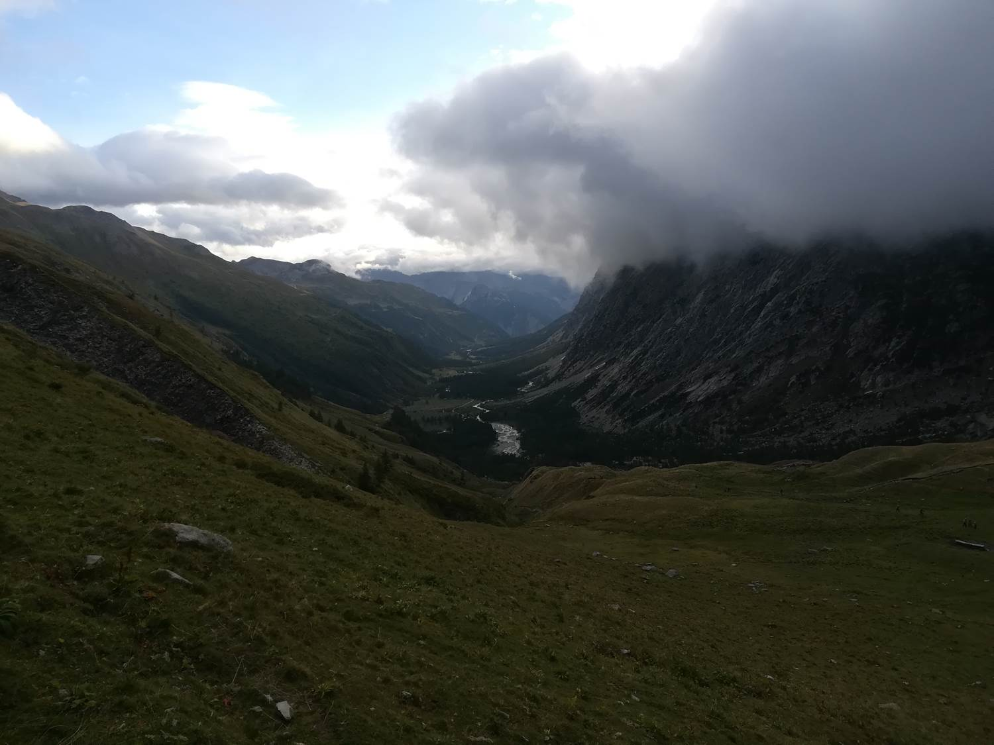
Montée au Grand Col Ferret (frontière Italie-Suisse)
~Km 100

Slide 24
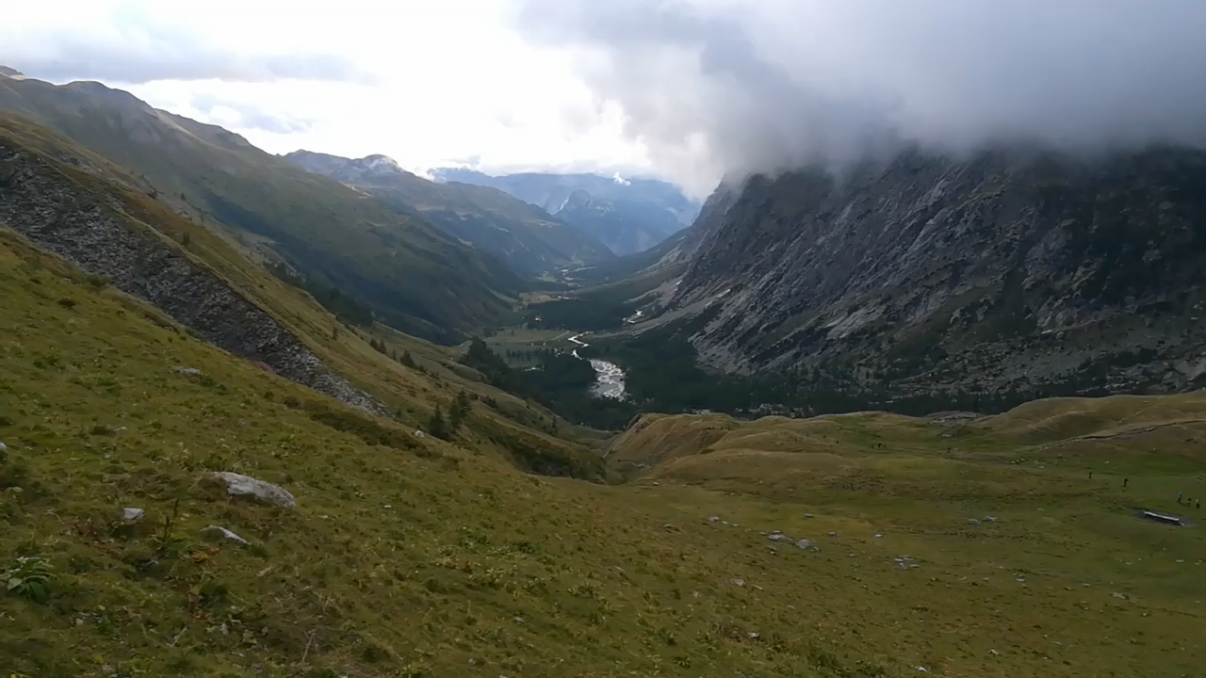
Montée au Grand Col Ferret (frontière Italie-Suisse)
~Km 100

Slide 25
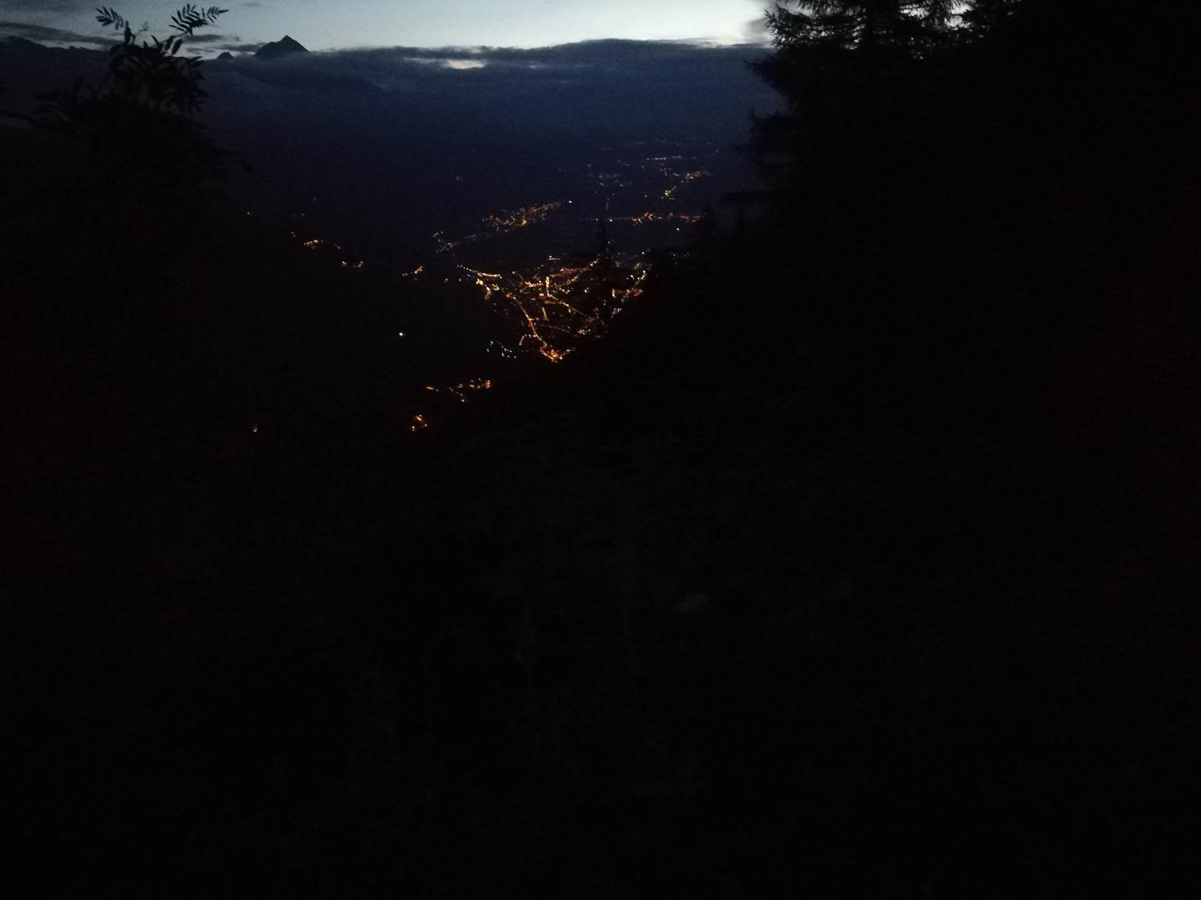
Vue sur Martigny (Suisse)
2ème nuit

Slide 26
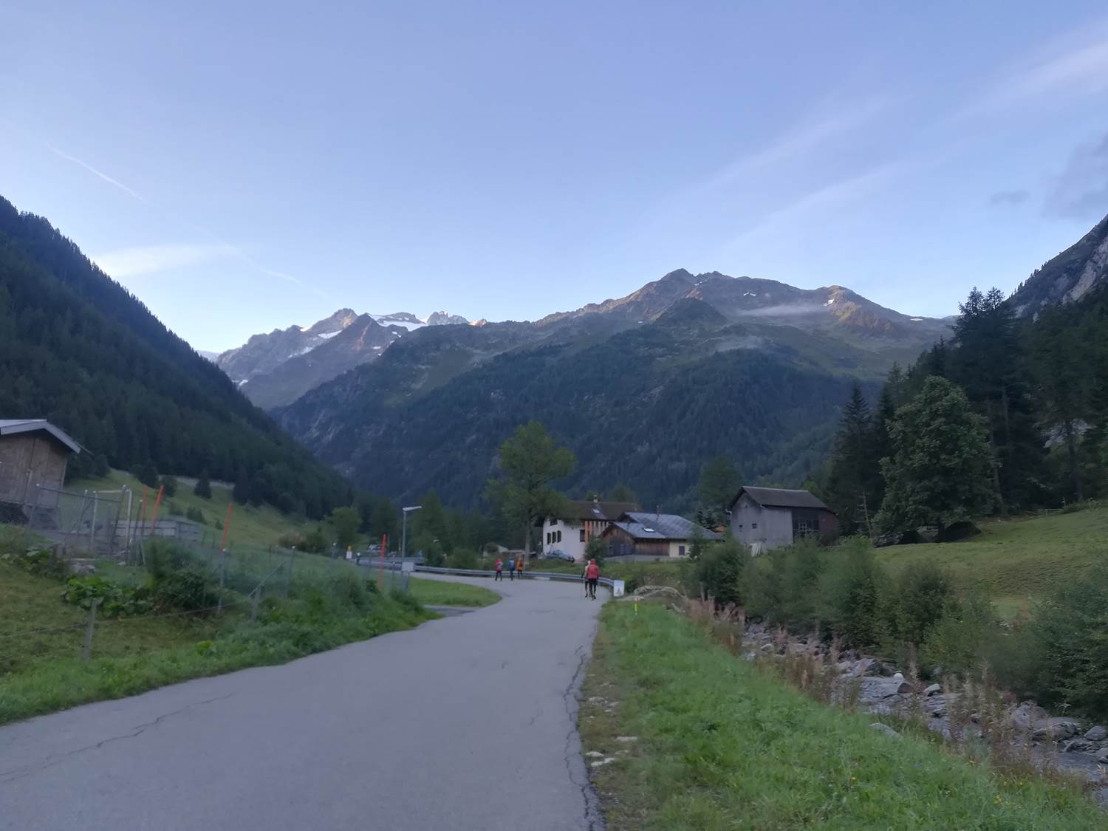
En repartant de Trient - Dimanche 2 septembre
~Km 142

Slide 27
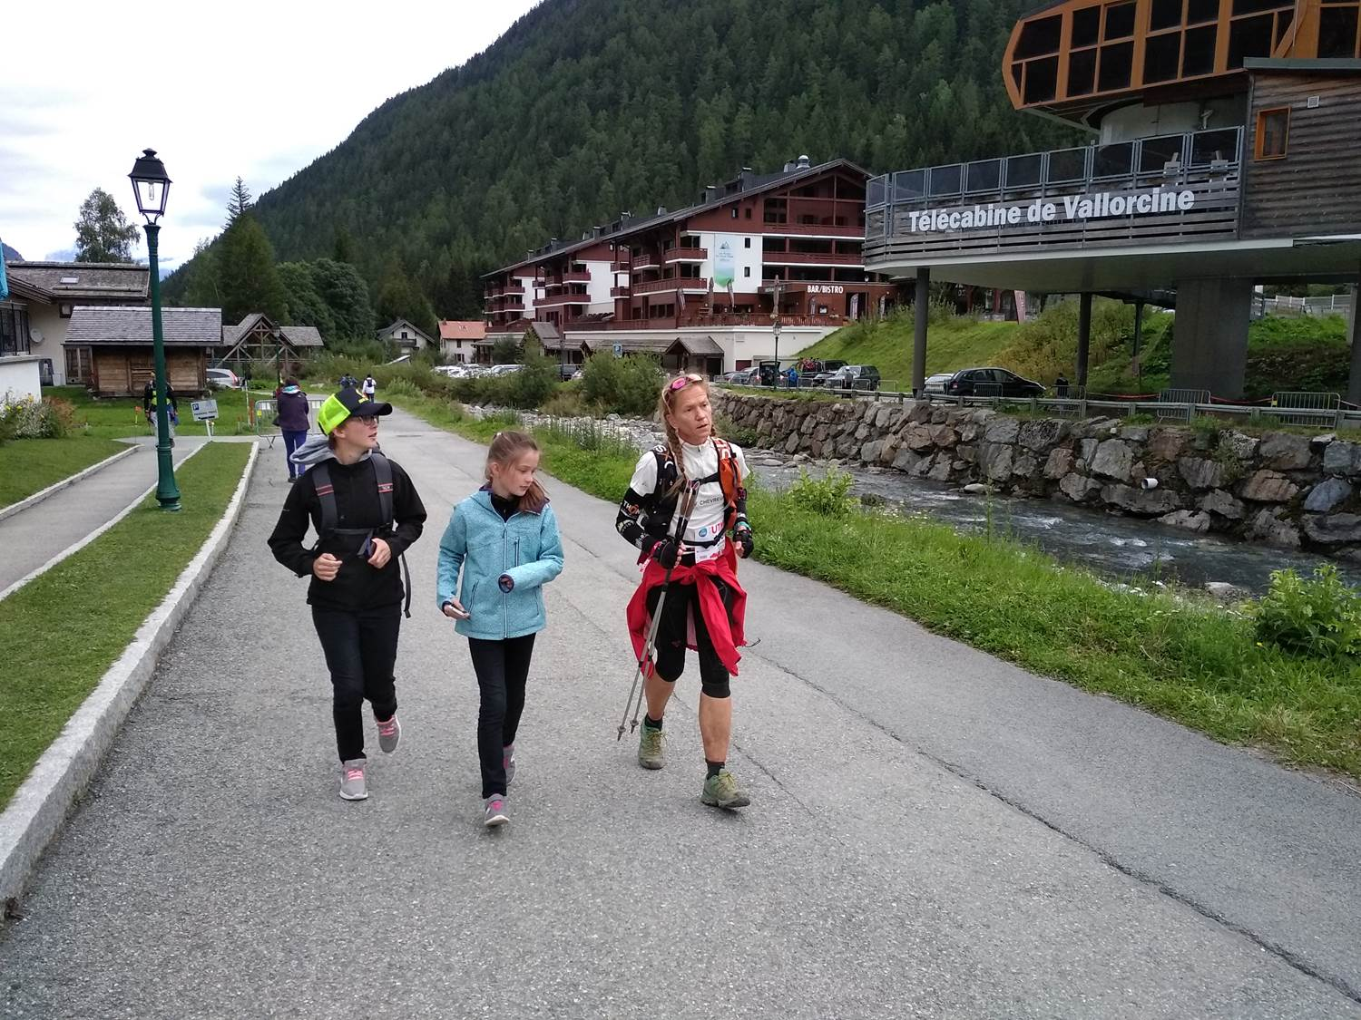
Vallorcine - Km 153
Retour en France !

Slide 28
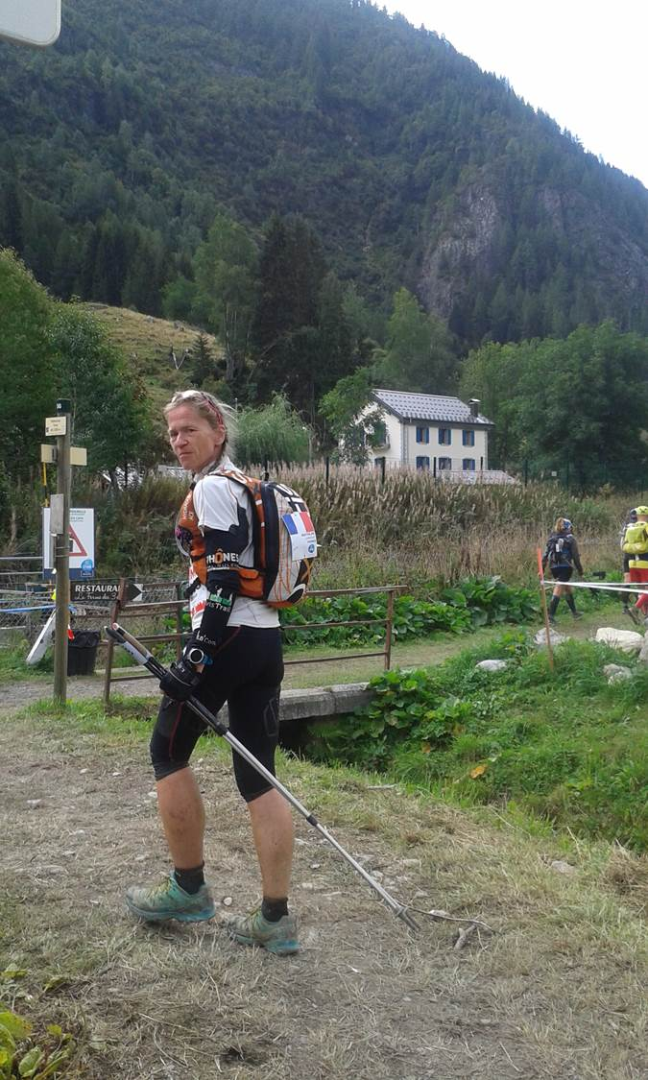

Slide 29
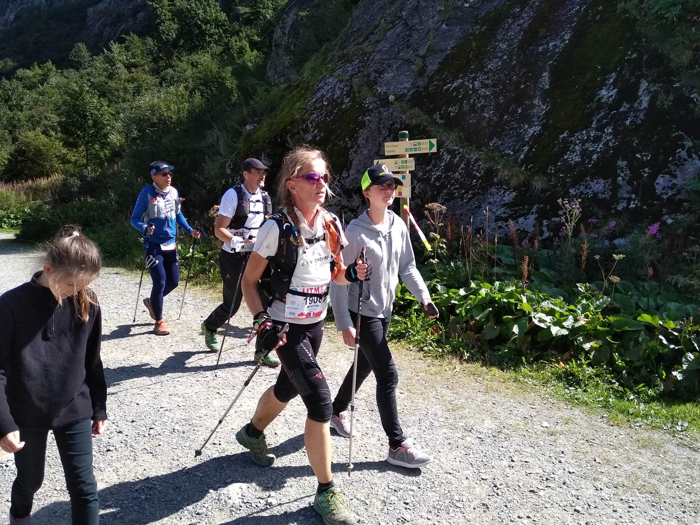
Vers le col des Montets - Km 154

Slide 30
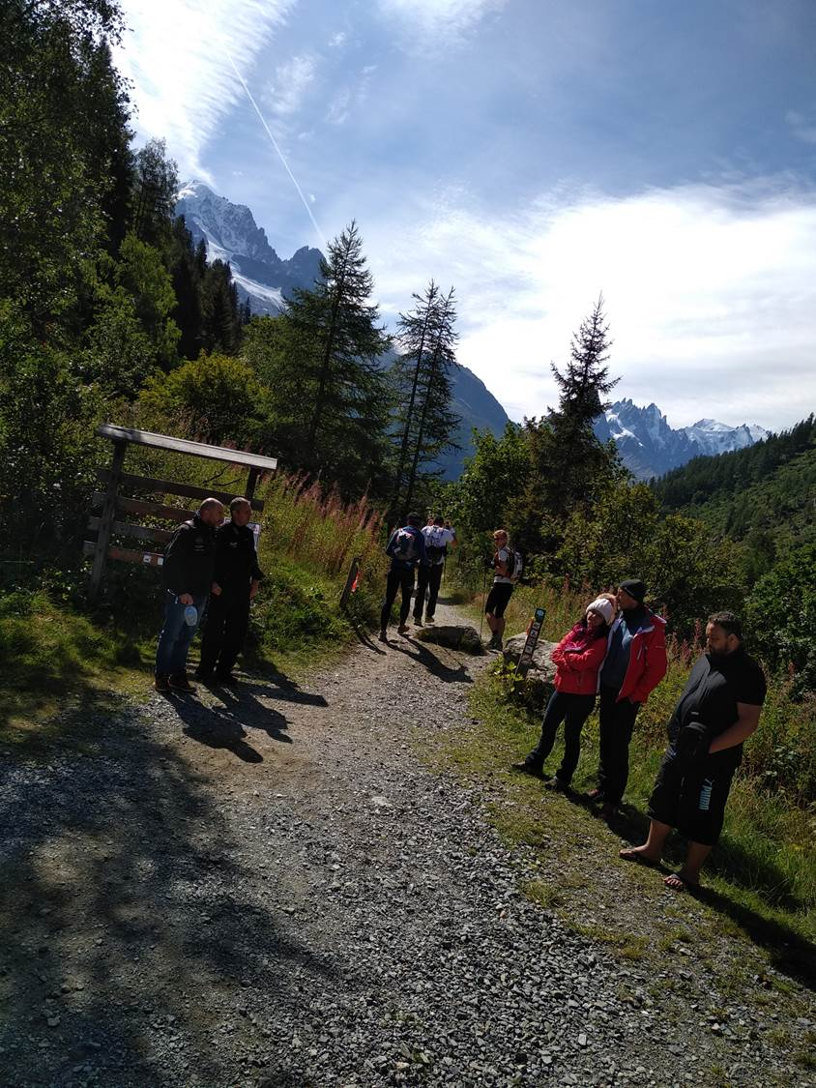
Dernière montée, vers la Flégère
Km 157

Slide 31
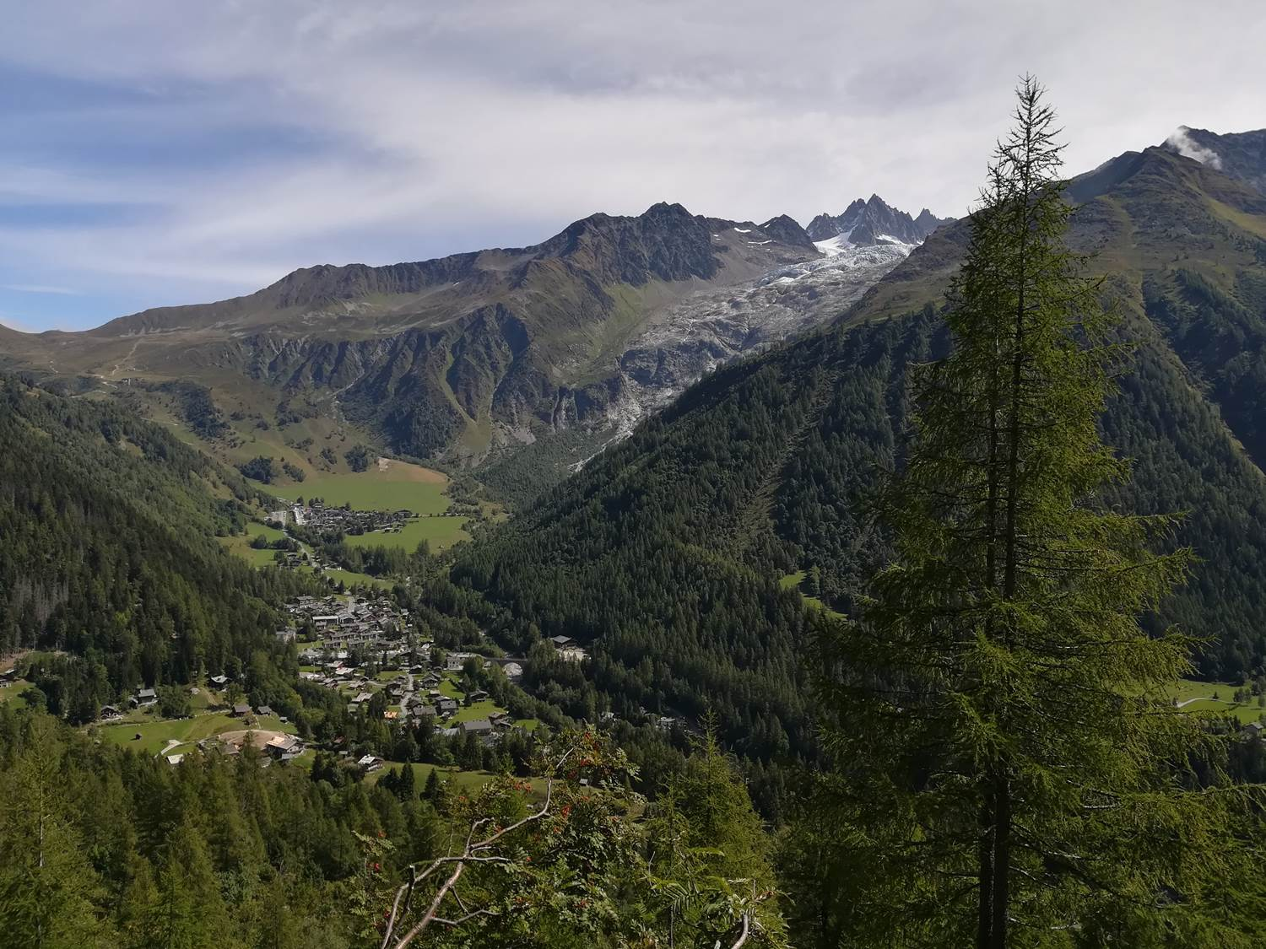
Vers la Flégère

Slide 32
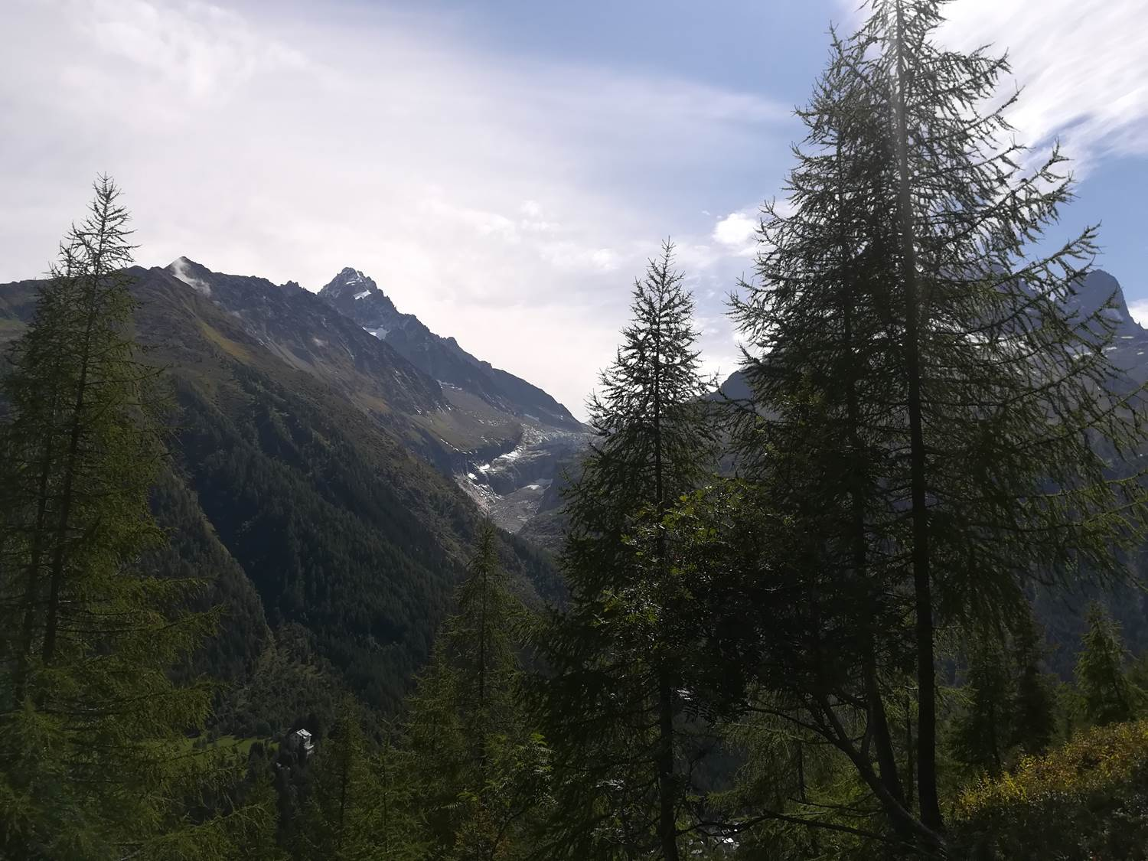

Slide 33
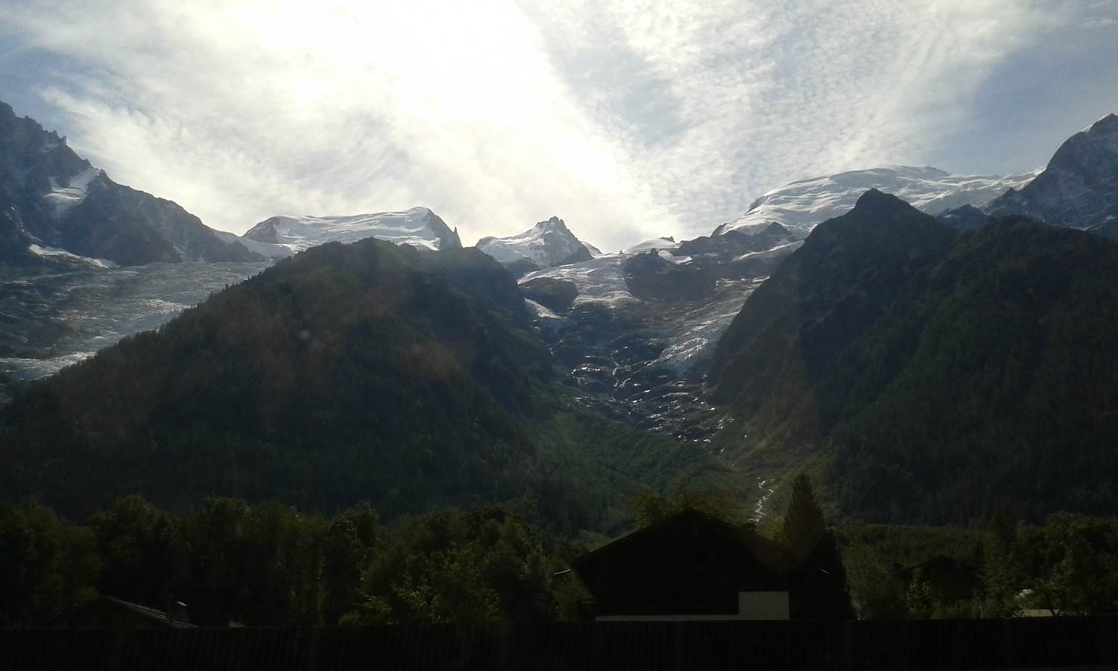
Vers la Flégère - Le Mont Blanc, enfin !

Slide 34
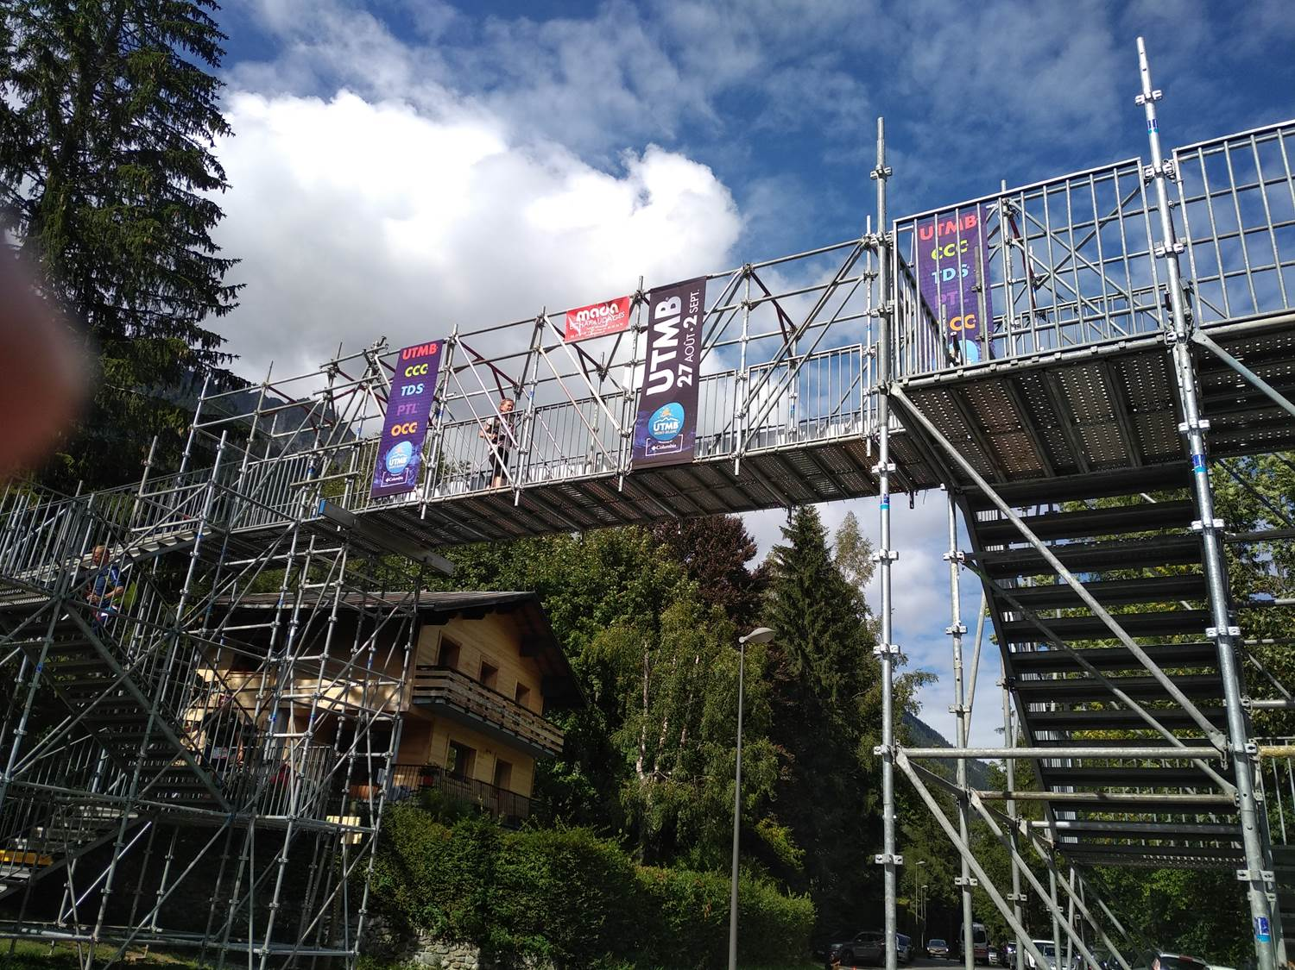
Arrivée sur Chamonix - Km 168
Traversée de la route !

Slide 35
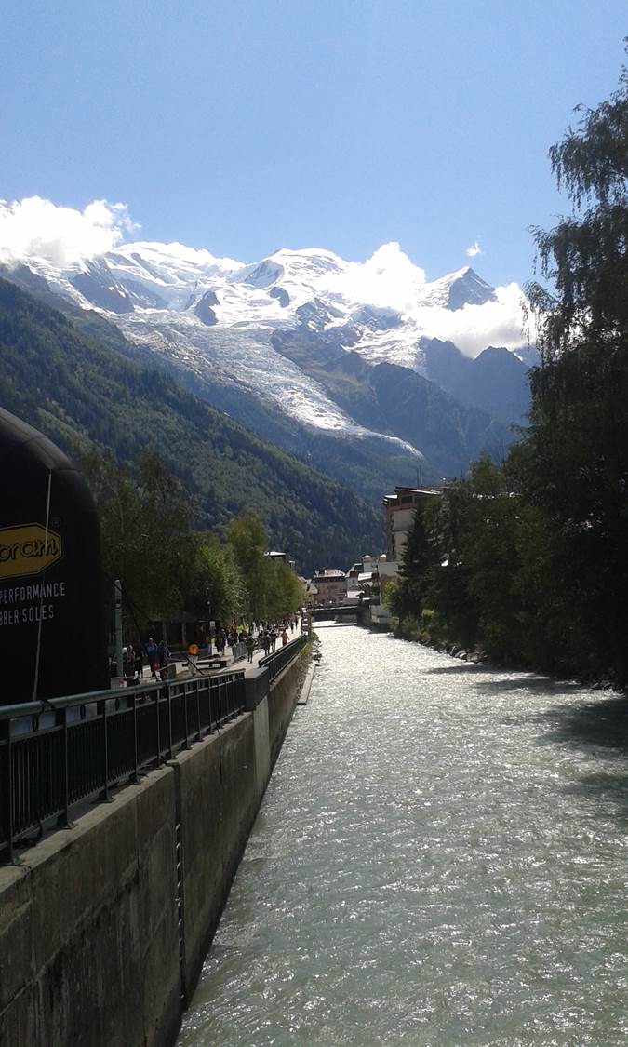
Arrivée sur Chamonix, le long de l'Arve
Km 169

Slide 36
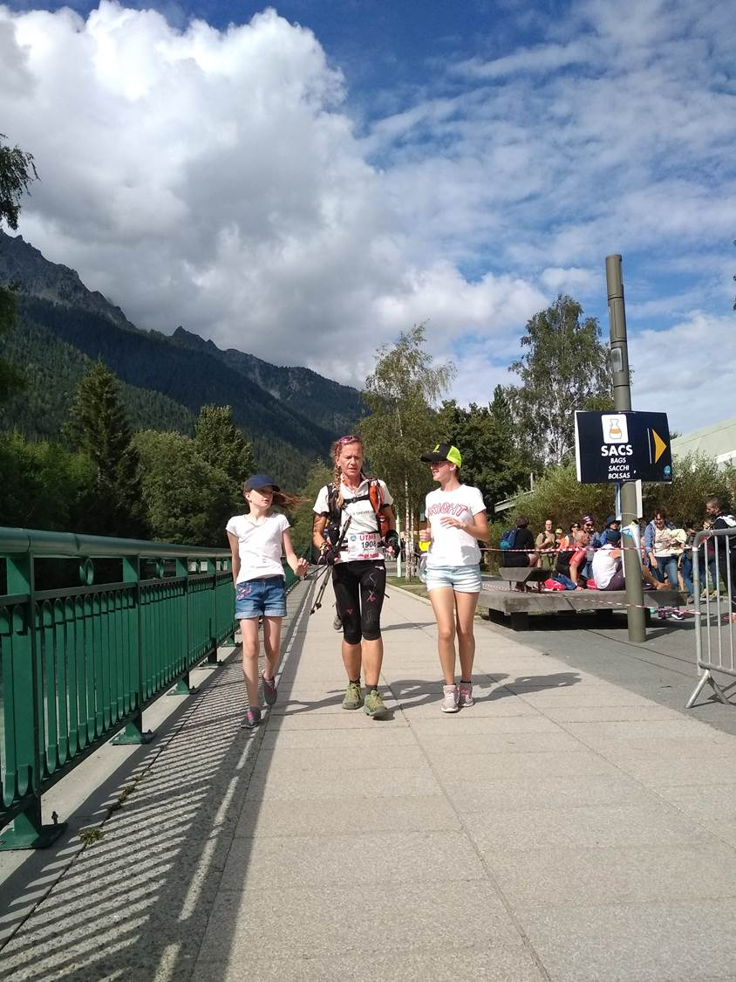

Slide 37
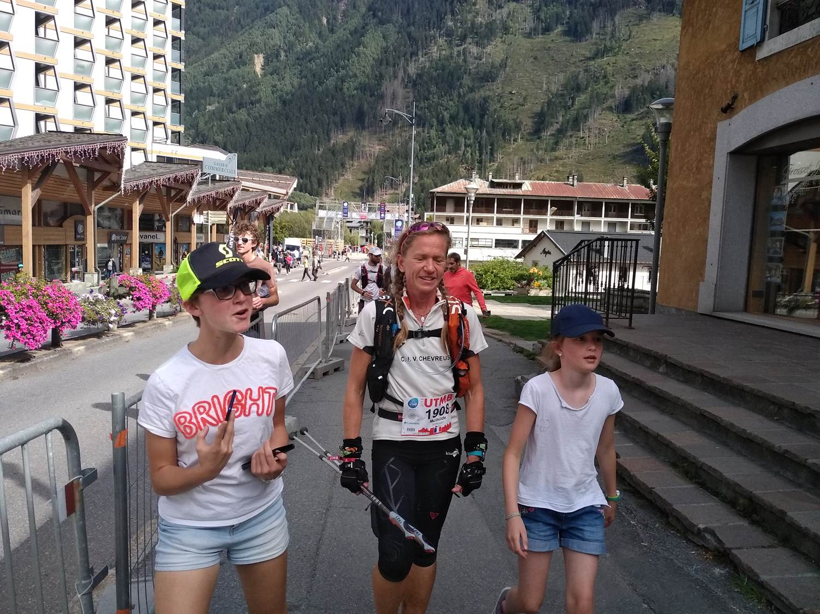
Centre de Chamonix
Dernières rues !

Slide 38
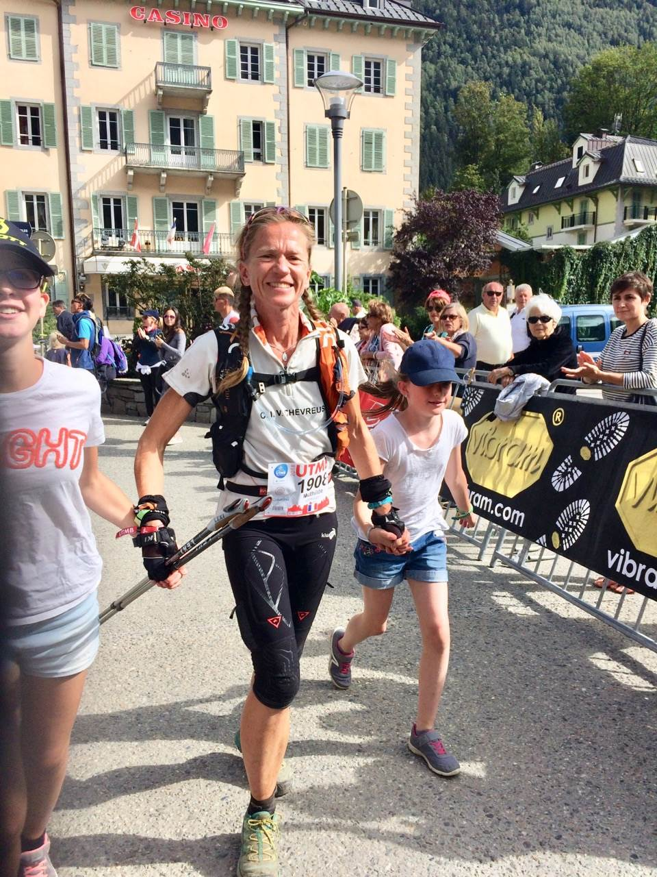
Arrivée - Km 170 !

Slide 39
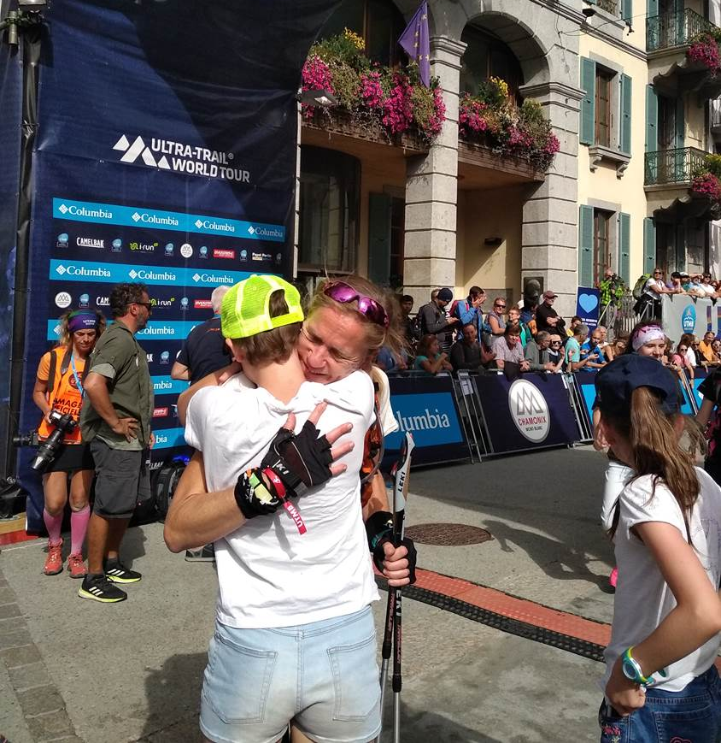
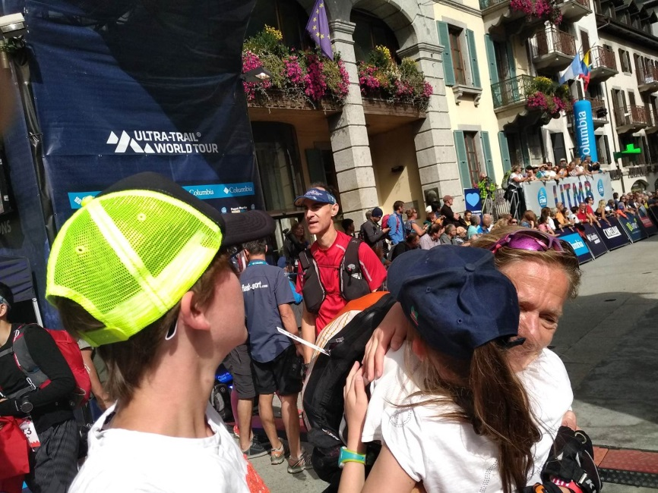
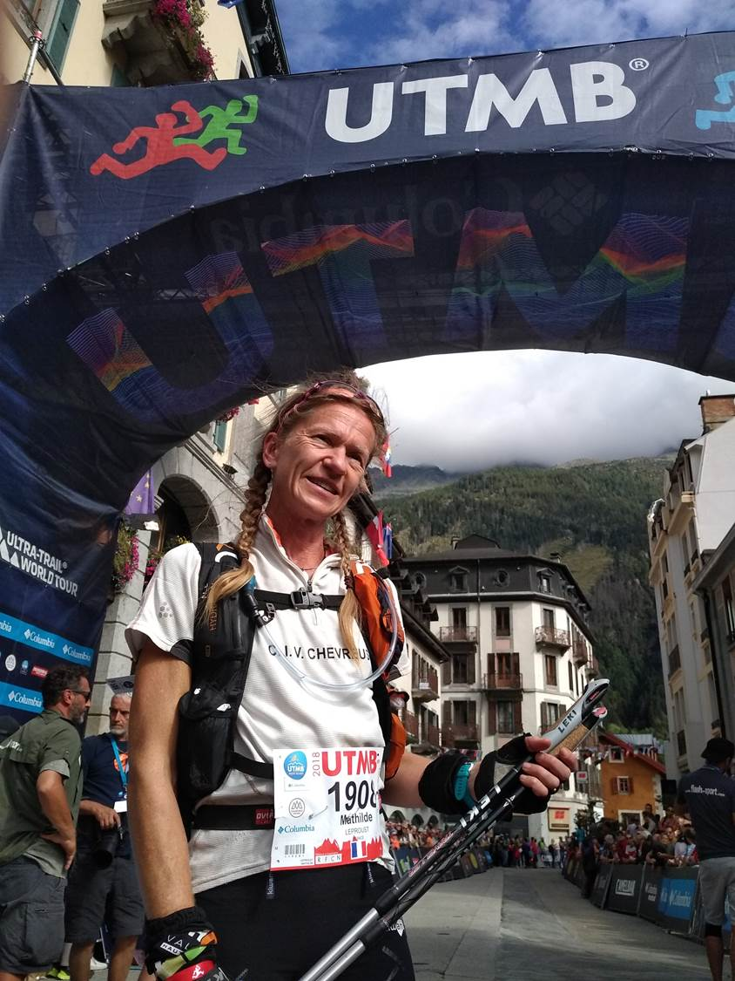
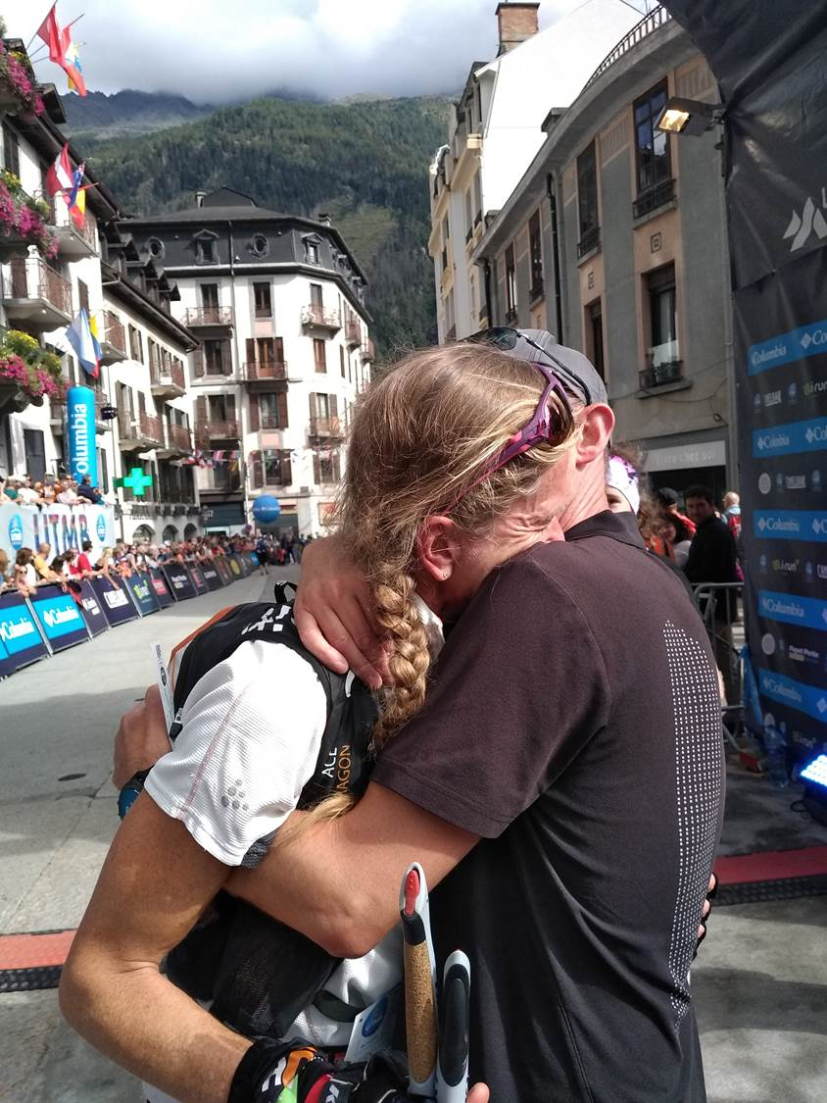
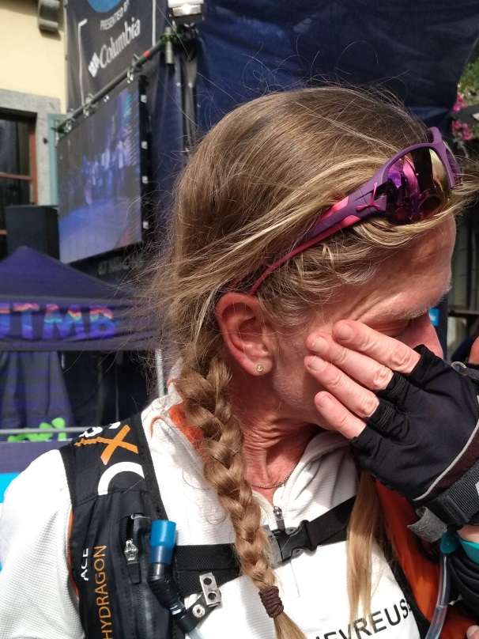

Slide 40
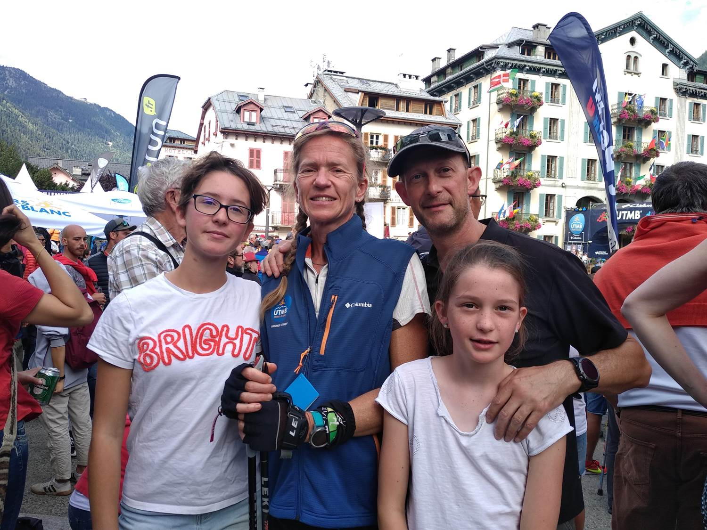
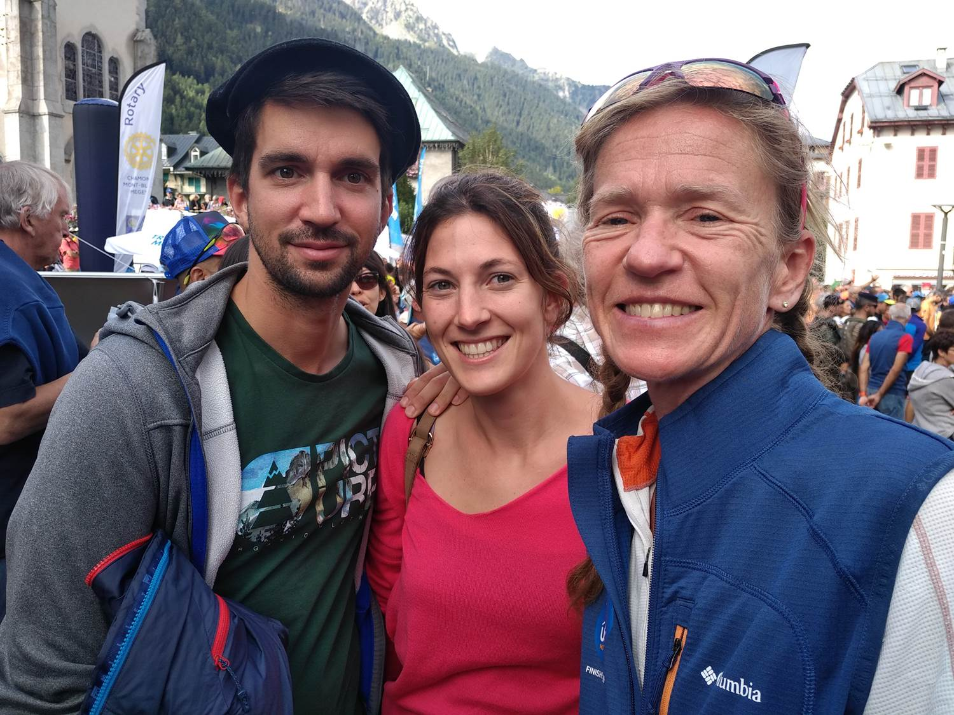
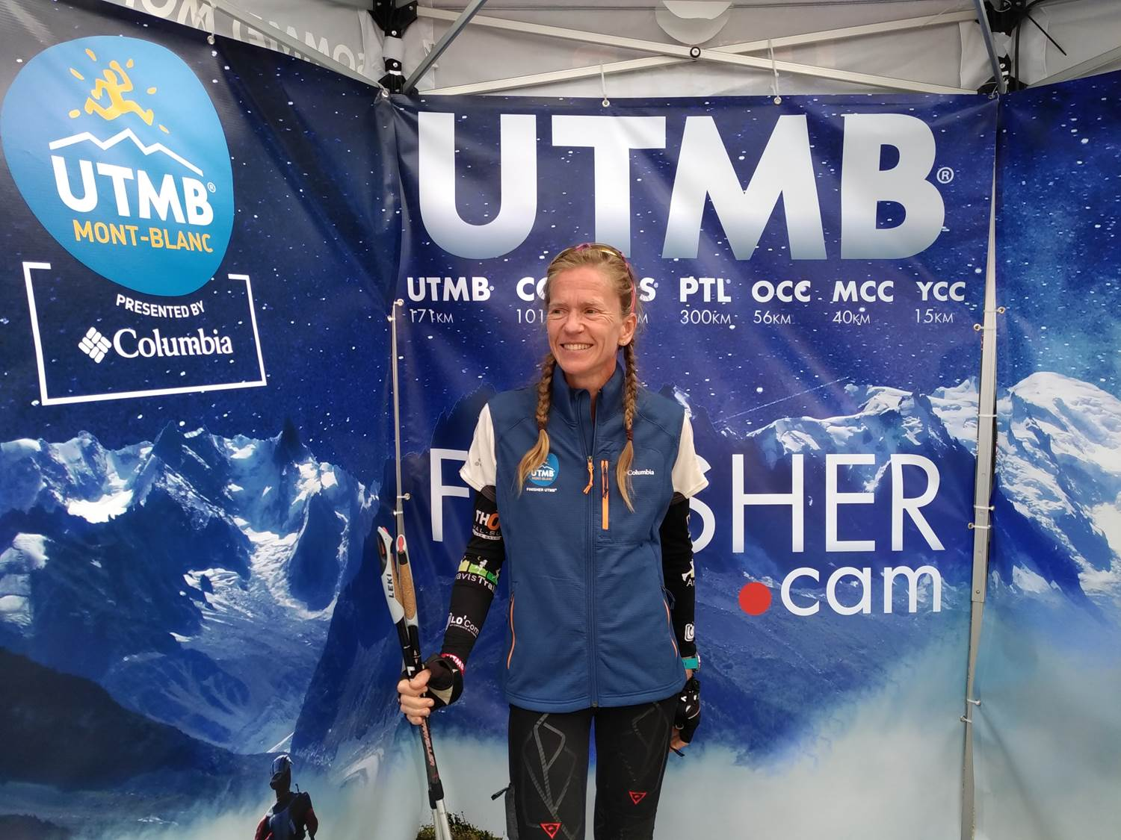
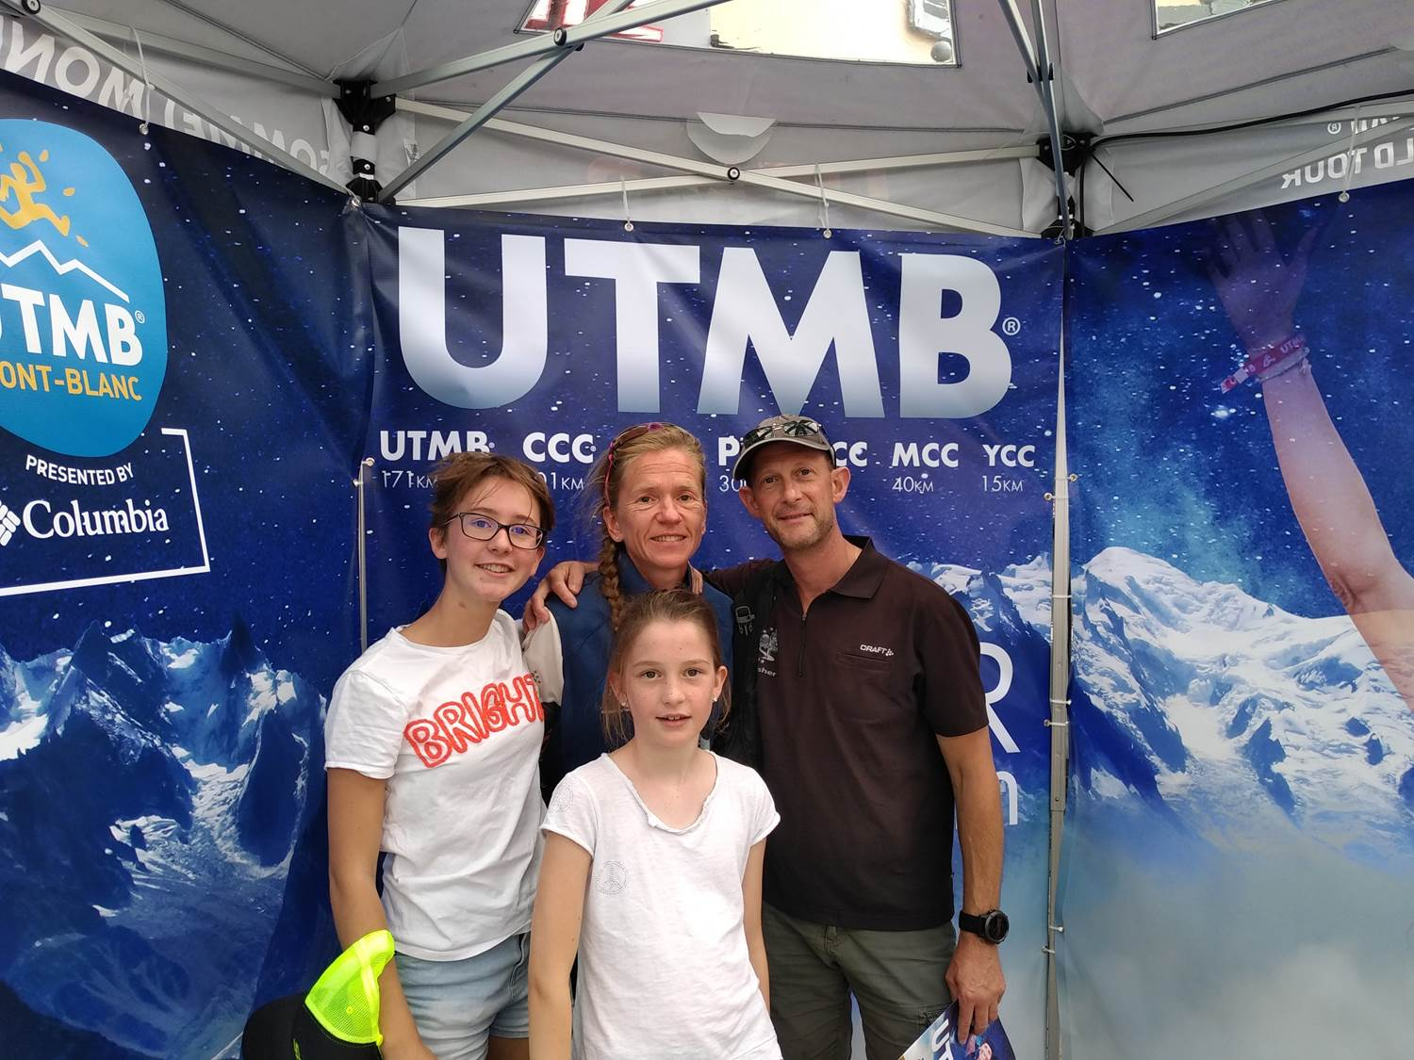
Réunis à 4, Noé est déjà parti pour Bordeaux la veille…
Mon filleul Florent et Marie

Slide 41
MERCI A TOUS !
POUR VOS ENCOURAGEMENTS NOMBREUX, SINCERES, ET TELLEMENT UTILES TOUT AU LONG DE CETTE AVENTURE !
Mathilde, 10 septembre 2018

